Slide 1
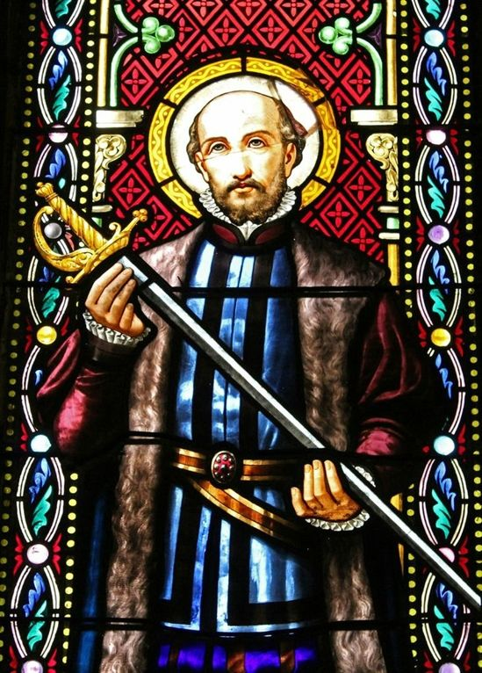
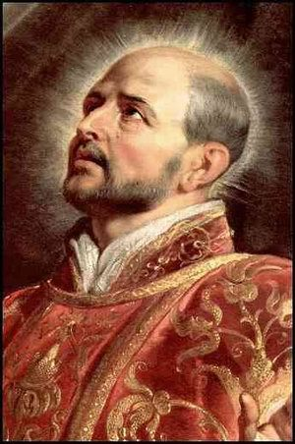
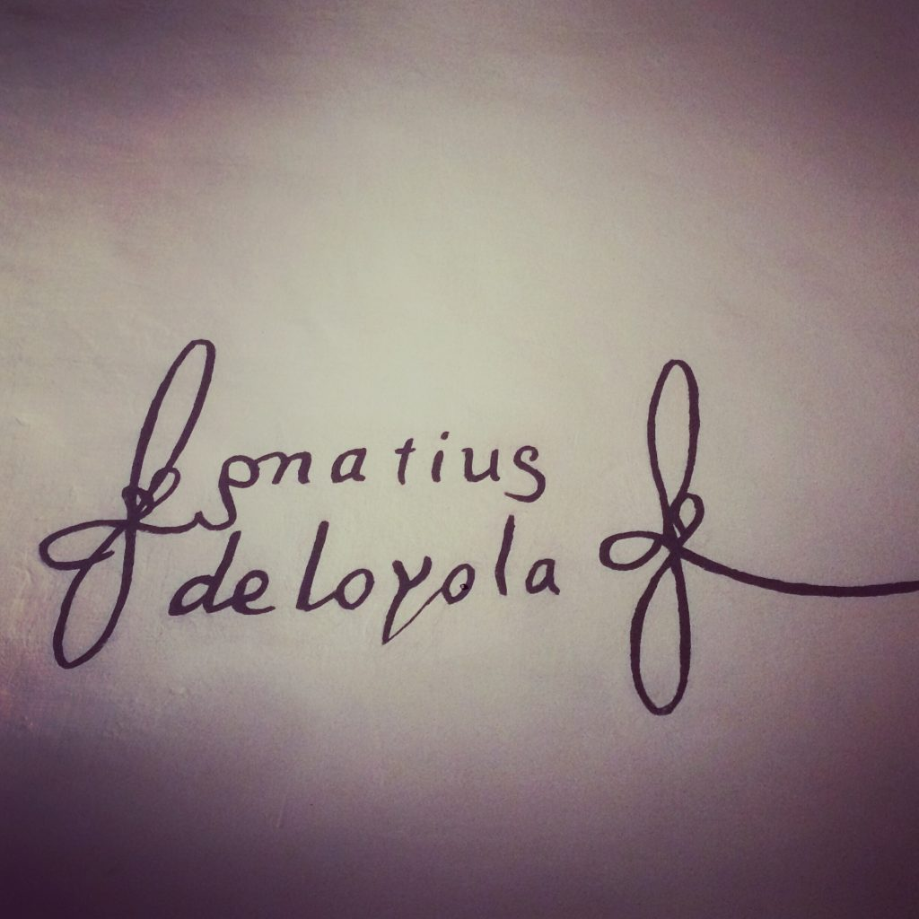

Íñigo – Ignatio
1491-1556

Slide 2
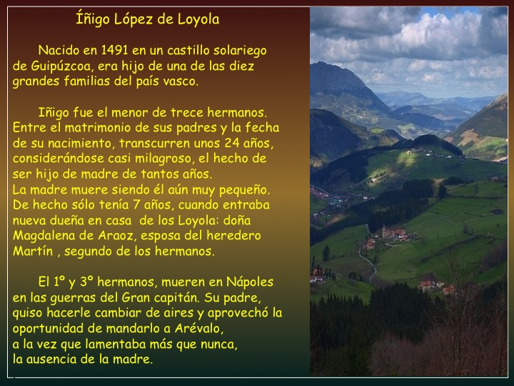
Íñigo López de Loyola
Nacido en 1491 en un castillo solariego de Guipúzcoa, era hijo de una de las diez grandes familias del país vasco. La mayoría de sus miembros estaban dedicados a la carrera de las armas.
Iñigo fue el menor de trece hermanos.
La madre muere siendo él aún muy pequeño,
y dos hermanos, mueren en Nápoles en las guerras del Gran capitán.
Su padre, quiso hacerle cambiar de aires y aprovechó la oportunidad de mandarlo a Arévalo.
D. Juan Velázquez de Cuellar, era un gran personaje, Tesorero Mayor de Castilla,
perteneciente a la nobleza castellana
y su esposa Dña María de Velasco,
pariente de los Loyola,
en su castillo-palacio,
lo acogen como un hijo más.
1491- 1515

Slide 3
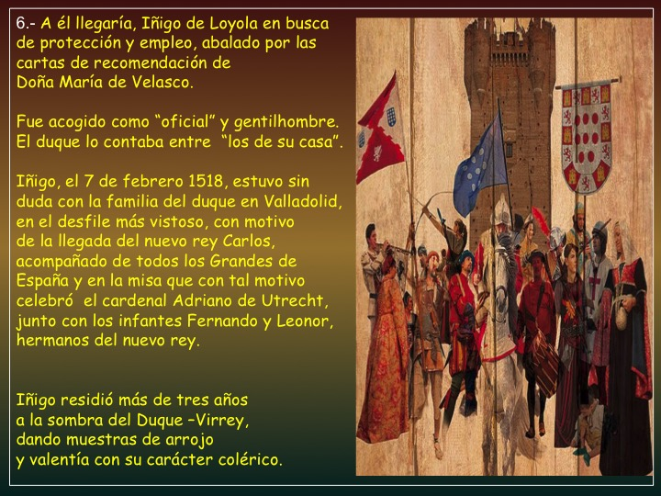
Fueron años en los que el joven Íñigo, futuro san Ignacio de Loyola, tuvo una vida de “auténtico cortesano”, llegando además, a conocer a Fernando el Católico a su segunda joven esposa, y a sus nietos.
En plena juventud, los líos de faldas trajeron de cabeza a Íñigo. Por un lance amoroso “ hirió a una persona”, por lo que fue acusado y encarcelado en Pamplona.
En la guerra de los Comuneros
el castellano Velázquez de Cuellar,
se alzó en armas contra
el joven rey Carlos I, y al perder,
cayó en desgracia, viendo como su Señorío de Arévalo le era arrebatado.
Íñigo entra como oficial de milicia,
en la órbita del Duque de Nájera,
Virrey de Navarra desde 1516.
Vida
militar
Y
cortesana

Slide 4
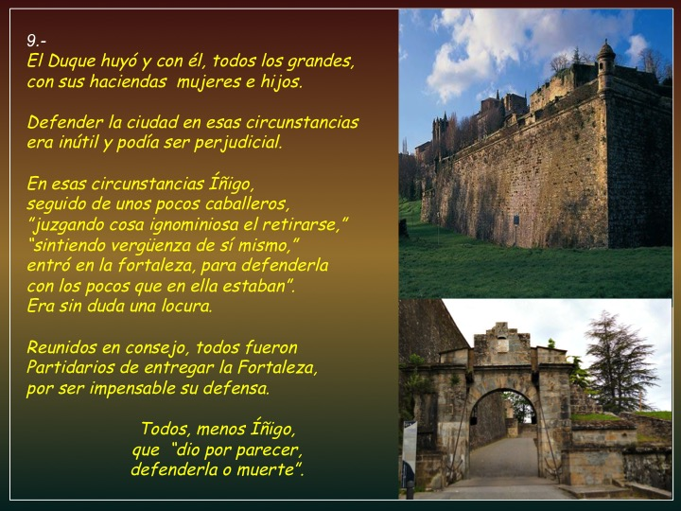
En 1520, Íñigo participó en el combate
de Nájera contra los campesinos rebeldes
contra el Duque, pero no quiso participar
en el saqueo; un gesto que le honra,
pero sin duda este episodio quedó
grabado en su alma.
1521. Un puñado de soldados veteranos,
trata de enfrentarse en Pamplona
al ejército francés invasor.
El Duque de Nájera huyó con su familia.
En esas circunstancias Íñigo,
”juzgando cosa ignominiosa el retirarse,” “sintiendo vergüenza de sí mismo,”
entró en la fortaleza, para defenderla
con los pocos que en ella estaban”.
Reunidos en consejo, todos fueron
partidiarios de entregar la Fortaleza,
por ser imposible su defensa.
Todos, menos Íñigo,
que dio por parecer,
“defenderla o muerte”.
1521
Pamplona

Slide 5
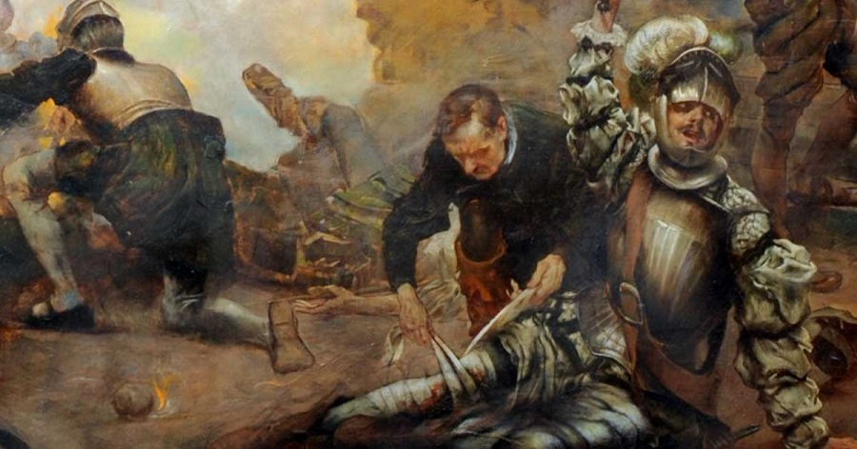
Las autoridades entregaron las llaves
de la ciudad a los franceses..
El único foco de resistencia era la Fortaleza a cuyo frente estaba Íñigo.
Tratan por todos los medios de disuadirle de su empeño temerario y suicida.
Para él, tan solo queda una salida honrosa, combatir.
Iñigo en el castillo- fortaleza espera
con ansiedad que hablen los cañones, pero en previsión de lo que pudiera pasar, descargó
su conciencia confesando sus pecados.
Apenas sonó el primer cañonazo,
acudió presuroso a su puesto de combate
y cayó herido de inmediato, de un rebote
de una bombarda, que le quebró la pierna quedando postrado y moralmente derrotado.
Dice la crónica: Y “cayendo él,..
los de la Fortaleza se rindieron”.
Des-
instalación

Slide 6
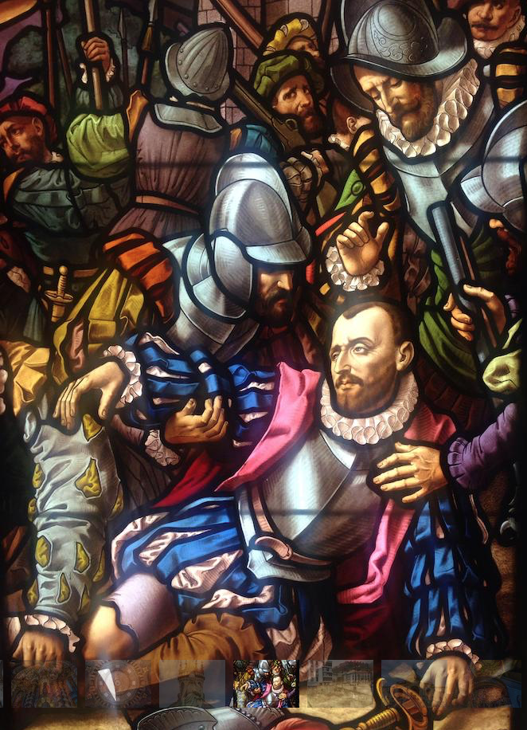
Cual Quijote molido y descalabrado,
llegaba Íñigo a su tierra y con su gente. Los dolores eran insoportables y profundos. Su rodilla derecha destrozada, empeoraba de día en día.
Se imponía una nueva operación:
“E hízose de nuevo esta carnicería,
en la cual, nunca habló palabra,
ni mostró otra señal,
que apretar mucho los puños”.
Íñigo se nos muestra
como un hombre de gran energía,
tenía por naturaleza, fibra de acero.
A pesar de todos los cuidados empeoró, tanto que a ojos de los médicos tenía síntomas “que suelen ser de muerte”.
“Fue aconsejado que se confesase”.
Íñigo recibió los sacramentos.
Debajo del pecado sin duda,
aún quedaba el rescoldo de la fe.
Tocar
fondo

Slide 7
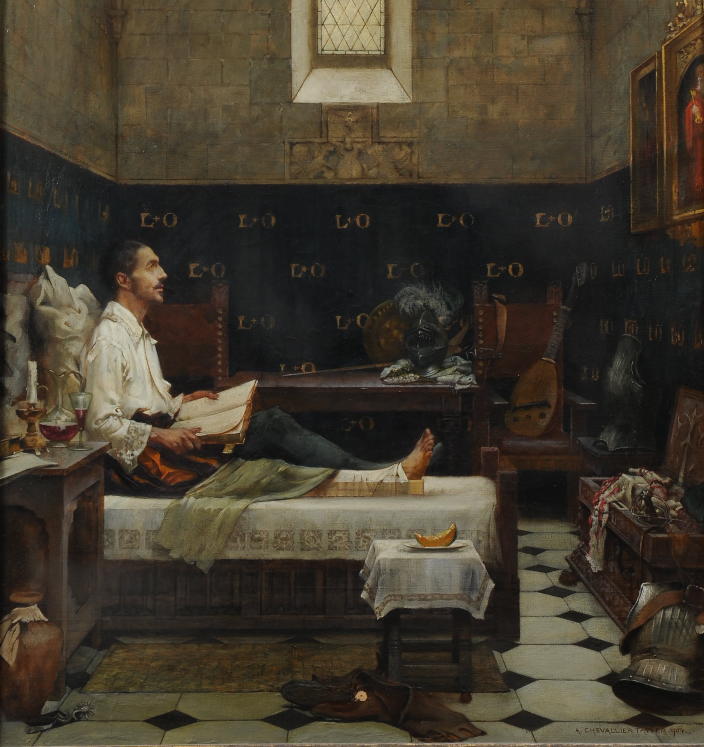
Bajo su vida “desastrada”,
mantiene ciertos reductos intactos.
Hay tres cosas que permiten a Íñigo
redimir su pasado ruinoso:
1ª En el combate de Nájera,
no se dio al pillaje en la represión.
2ª No blasfemó, ni siquiera
en medio de recios dolores.
3ª Nunca odió a nadie, ni siquiera
a sus rivales de guerra.
Hemos de añadir un último reducto: respeto a sí mismo, sentido de la dignidad, y de la vergüenza.
Mientras reposaba, leía y luego de pasar por libros de caballería, y
la Vida de Cristo, cayó en sus manos
“El Año Cristiano”, una publicación
con el santo de cada día.
¡Santos de carne y hueso!.
Ahí fue su encuentro con Jesús
que le cambiaría la vida para siempre.
Santos
de carne
y hueso

Slide 8
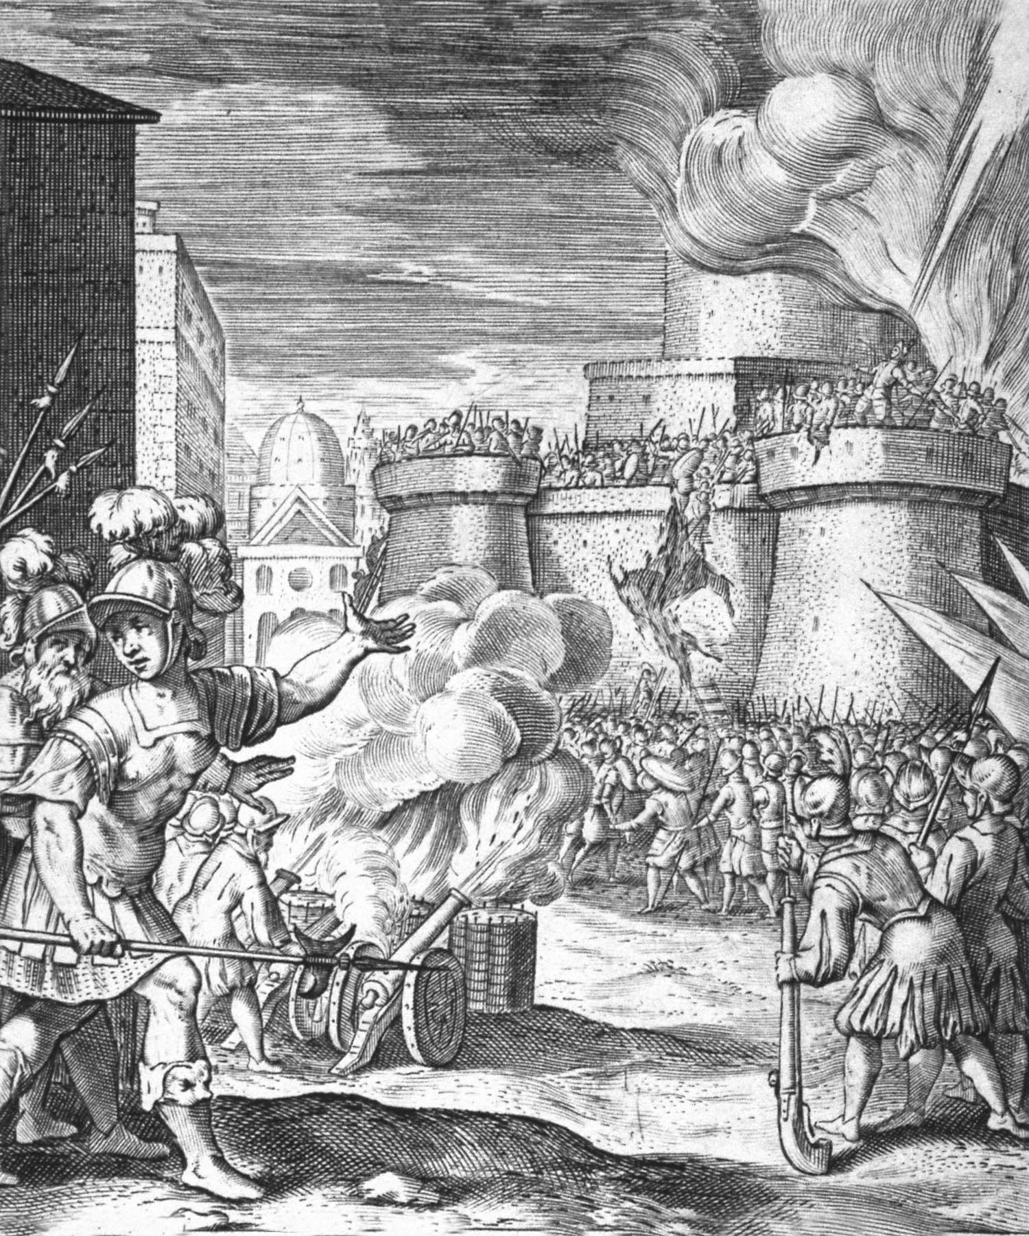
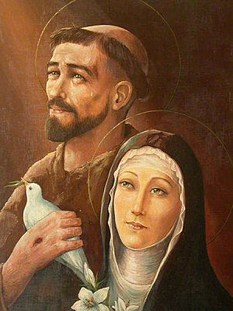
Y mientras leía las historias de los grandes santos pensaba:
“¿Y por qué no tratar de imitarlos?
Si ellos pudieron llegar a esa santidad,
¿por qué no lo voy a lograr yo?
¿Por qué no tratar de ser
como San Francisco de Asís,
o Santo Domingo de Guzmán y otros
Estos hombres estaban hechos
del mismo barro que yo”.
Santos de carne y hueso.
Se profesaban seguidores del eterno Príncipe, Cristo Jesús. Buen Caudillo.
Comenzó a intuir vagamente:
Otro Rey,
Otro Reino,
Otras Banderas,
Otras Caballerías.
Otro Rey
Otro Reino
Otras Banderas
Otras Caballerías

Slide 9
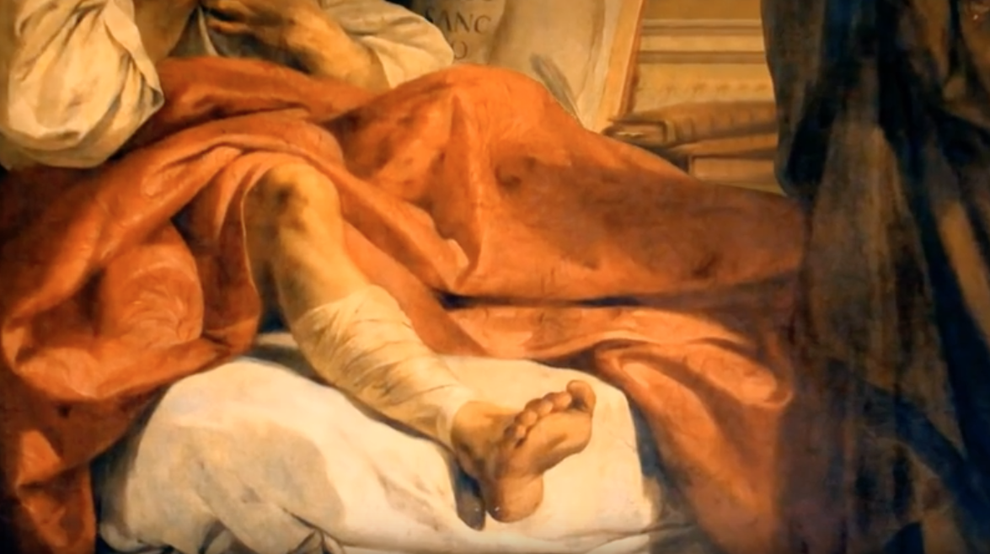
El proceso fue largo y delicado.
Íñigo vivió su trance en absoluta soledad,
a pesar del trato permanente con sus hermanos y sobrinos.
El alma de Íñigo empezaba a cambiar.
Fueron despertando parcelas dormidas de su ser. Destejía la tela
que ansiosamente había ido tejiendo,
pero sin cortar nudos, ni herir...
Está al borde del fracaso, pero conserva aún intacta su capacidad
de aspirar y soñar.
Su mente estaba siempre activa.
En ella se mezclan las azañas bélicas
de los grandes héroes,
con el testimonio de los mártires
y de los santos.
Esta sucesión de pensamientos,
lo ocupó bastante tiempo.
.
Al borde del fracaso
pero
no deja de soñar

Slide 10
Pero como buen observador descubre una diferencia; y es que, cuando pensaba
en las cosas del mundo, de momento,
ello le producía un gran placer;
pero cuando, volvía a la realidad,
se sentía triste y árido de espíritu.
Por el contrario, cuando pensaba
en la posibilidad de imitar
el valor de los mártires y las austeridades
de los santos, y no sólo entonces experimentaba un intenso gozo,
sino que además, tales pensamientos,
lo dejaban lleno de una alegría permanente.
Se le abrieron los ojos del alma..
Y así fue cómo empezó a reflexionar seriamente en las cosas de Dios,
y a experimentar consigo mismo,
la “discreción de espíritus”.
Sentir hastío o paz y alegría,
¿No sería ésta la forma de mostrarnos
Dios su voluntad?
Se le abrieron
los ojos del alma

Slide 11
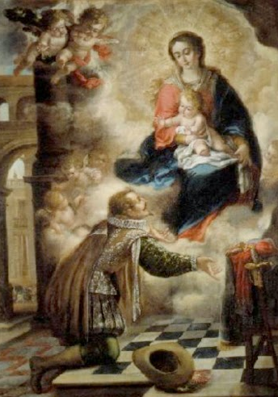
Íñigo pasa del pensamiento al deseo,
y del deseo a la resolución.
Dios le interpela personalmente.
Comenzó a pensar más de veras
en su vida pasada, y en cuánta necesidad tenía de hacer penitencia de ella.
Reconocerse pecador
es la antesala de la regeneración.
“Todo lo que deseaba hacer, luego como sanase, era la peregrinación a Jerusalén entre disciplinas y penitencias”.
¡Jerusalén es la tierra de Jesús, escenario de la redención !.
“Estando una noche despierto,
vio claramente una imagen de nuestra Señora, con el santo Niño Jesús,
con cuya vista recibió consolación muy grande, quedando con total asco de la vida pasada y de las cosas de la carne,
y la seguridad de ser cosa de Dios.
Recibió
consolación
de nuestra Señora

Slide 12
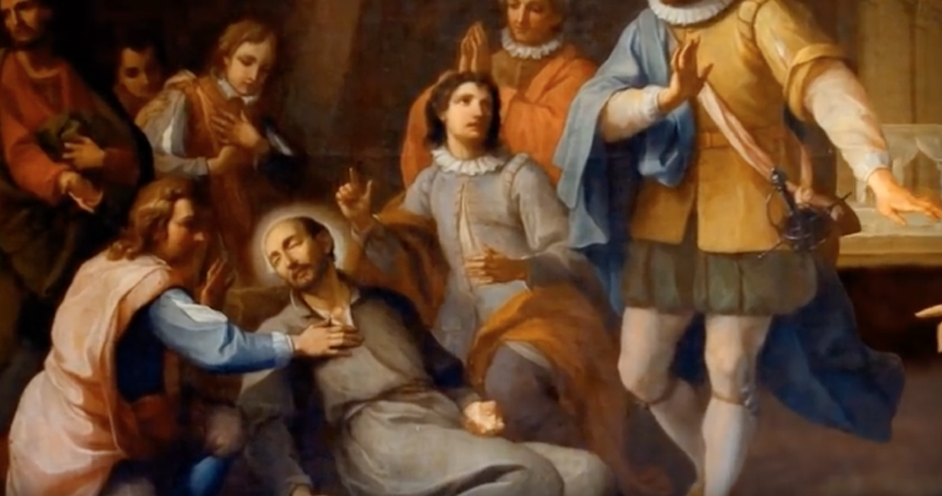
Íñigo descubre que:“no el mucho saber harta y satisface el ánima, sino el sentir
y gustar de las cosas internamente”.
Por aquel entonces pudo encontrar
y repetir la plegaria, “Anima Christi”,
desde entonces erróneamente
atribuida a él.
Empezó a ser otro hombre, despertándose en él,
nuevas energías de paz y libertad.
Íñigo comienza a estar absorto,
enfrascado en la lectura.
Pasaba de todo y prefería gastar
el tiempo, en cosas de Dios, en oración,
antes que conversar con los de casa.
Toda su vida se dejará invadir y
guíar por esas olas interiores
y buscará metódicamente su impulso,
que llamará “mociones del espíritu”.
Alma
de Cristo
santifícame

Slide 13
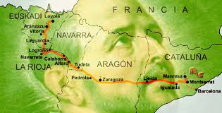
Le domina la idea de vivir siempre en penitencia, en lugar apartado. Sueña con enterrarse en vida en la Cartuja.
Mas lo primero era,“Jerusalén” y pronto ; “ya se hallaba con algunas fuerzas”.
Llegaron las Navidades de 1521.
Serían las últimas que pasaría
entre los suyos.
Como si fuera a casa del Duque su patrón, se vistió de gala sin olvidarse
de la espada y del puñal.
El solo sabía el secreto.
Cruzó otra vez el dintel de entrada
de los Loyola, como quien traspasa la frontera de la libertad.
“Cabalgando en una mula salió” de Loyola,
iniciaba ahora la verdadera aventura.
Ante nuestra Señora de Aránzazu,
hizo voto de castidad,
reforzando su fe vacilante.
“Desde que abandonó su tierra
se disciplinaba cada noche”.
1522
comienza
la aventura

Slide 14
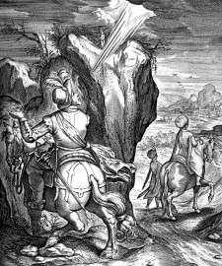
Y aconteció que en camino le
alcanzó un moro, caballero en su mulo.
“Y yendo hablando los dos,
vinieron a hablar de Nuestra Señora.
Al moro parecíale bien que María
hubiera concebido sin hombre,
mas al parir, no podía creer que permaneciera virgen”.
De nada sirvieron las razones aportadas por el nuevo converso.
Íñigo quedó pesaroso por lo que había pasado. Su animadversión contra el moro iba creciendo hasta convertirse
en indignación y deseo de acabar con él.
De pronto surge la duda:¿qué debo hacer?
Cansado de examinar, no hallaba resolución cierta.
Llegados a un cruce de caminos,
decidió dejar la rienda suelta,
para que el animal eligiese;
la mula eligió el camino contrario del moro,
ahorrándole así una muerte segura,
y a Íñigo, años de cárcel y de galeras.
¿qué
debo
hacer
con él?

Slide 15
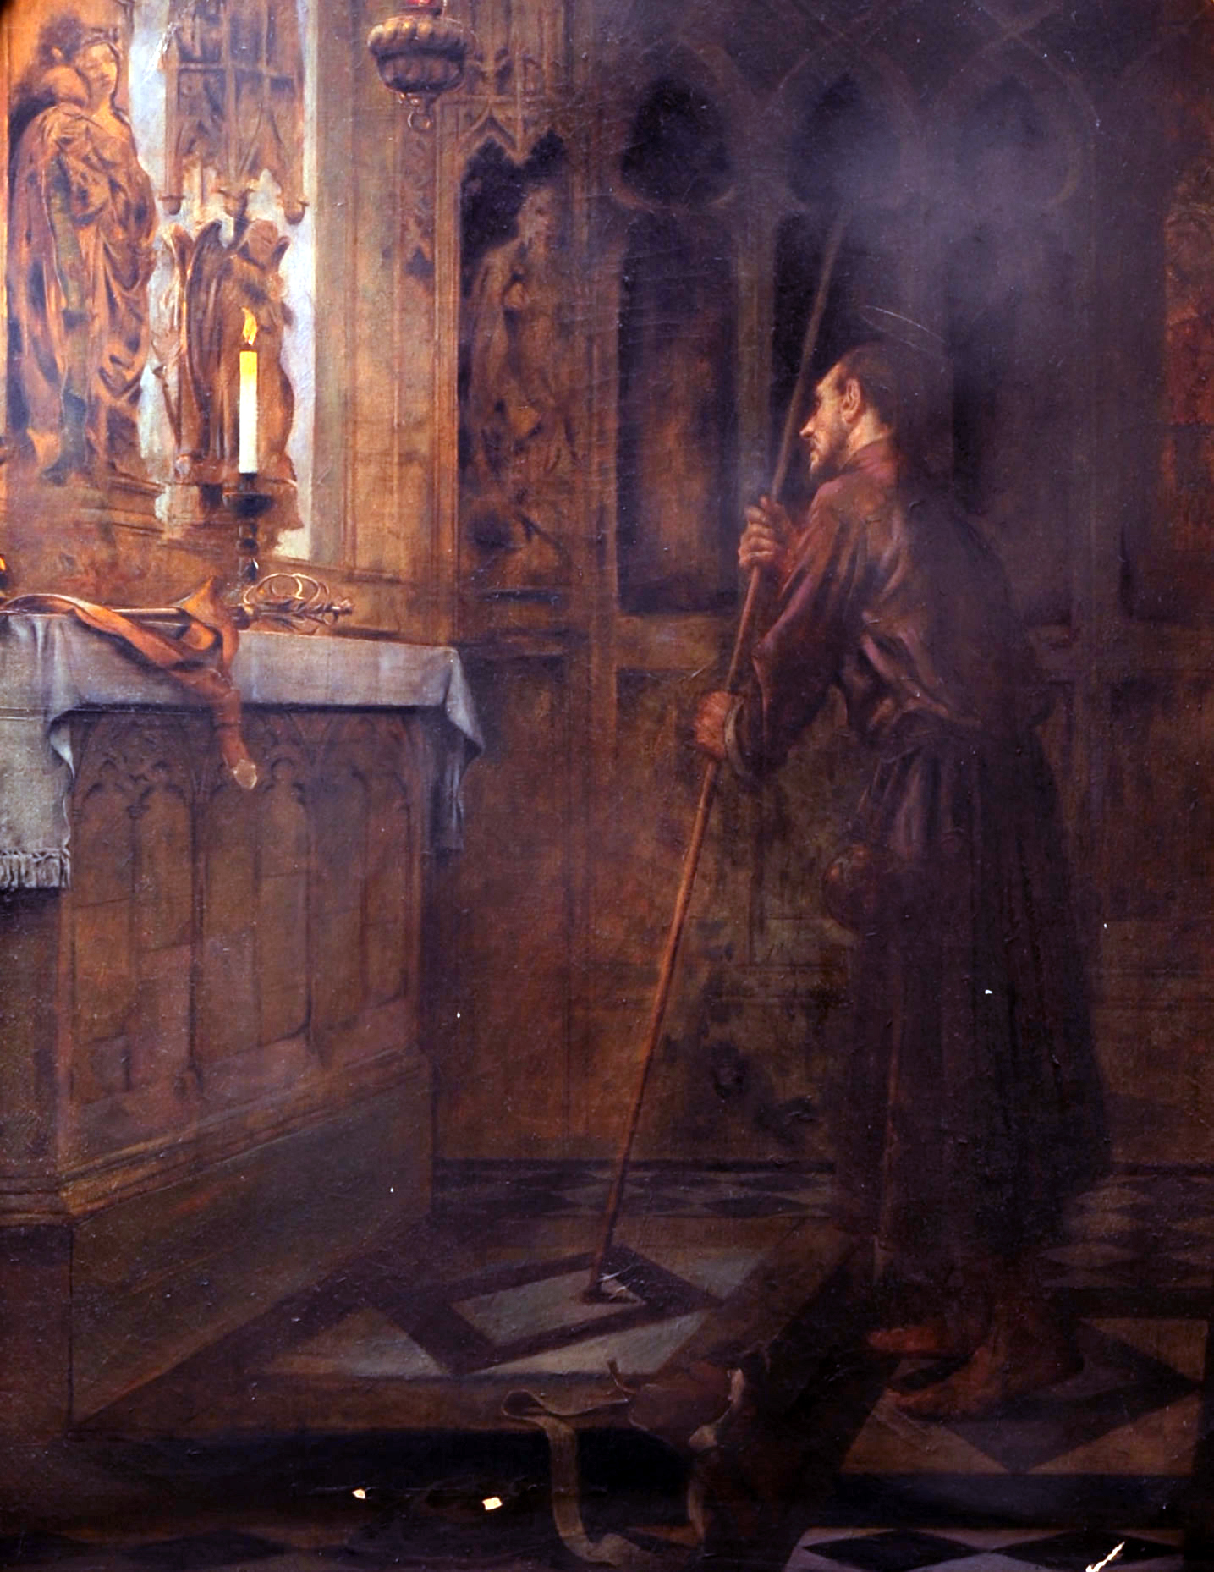
Ya cercano a Monserrat vio la ocasión de cambiar su lujosa vestimenta por el pobre ropón propio de los peregrinos como un signo de su mudanza interior,
de su ruptura con el pasado.
Hacer, hacer, era su lema,
hacer cosas grandes.
Compró el bordón y la calabacita que
identifican a los romeros. Compró unas esparteñas y prosiguió su camino acercándose al santuario.
Como buen caballero determinó
velar sus armas toda la noche a los pies de la Señora. Era el 21 de marzo 1522.
Después de una larga oración, busca afanosamente un buen confesor a quien confiar durante varios días sus pecados
y sus proyectos.
Como signo y testimonio del inicio de una nueva vida, deja la mula para el servicio del santuario,
y cuelga entre los exvotos, junto a la Virgen, la espada y el puñal.
Monserrat
21 marzo 1522

Slide 16
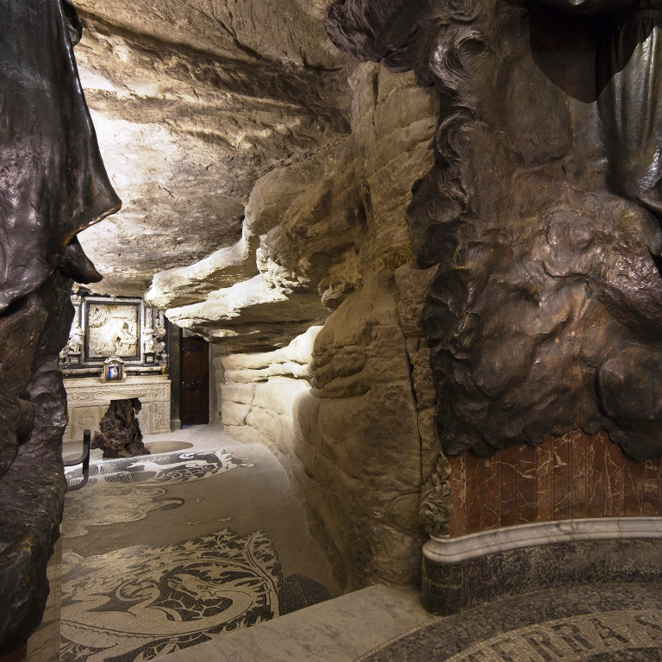
Ha pasado a ser un simple peregrino. Atrás quedaron títulos, grandezas y dignidades, hasta su propio nombre.
Él mismo, desde este momento,
en su autobiografía se referirá a su persona con el titulo “el peregrino”.
Sus compañeros inseparables serán desde ahora, la precariedad, la incertidumbre.
Sin quererlo, va a contemplar la vida desde otra cara, la del mendigo.
La vergüenza de ser pobre y depender de los demás, es sin duda el mejor antídoto contra el orgullo del ”héroe”.
Con esos sentimientos llega a Manresa para pasar unos días camino a Jerusalén.
Pero pasaron once meses, sin duda
los más trascendentales de su vida.
Gustaba de pasar largas horas de oración, en una pequeña cueva que
había a las afueras.
Visitaba con frecuencia el hospital
y lavaba a los enfermos más necesitados.
Gustaba
de oración
largas horas

Slide 17
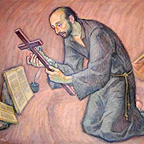
“ Primera tentación”: Sequedad
Era sólo el comienzo de un crudo invierno espiritual.
”Hallándose a veces tan desabrido,
que ni hallaba gusto en el rezar,
ni en el oír misa, ni en la oración”.
La tristeza se hace sólida y pesada.
El peregrino se siente desconcertado:
¿esto es lo que me aguarda?
Pero su voluntad se sobrepone, perseverando en la oración, confesión
y comunión, contra viento y marea.
Segunda tentación: Los escrúpulos. Rebrotan como las malas hierbas.
De nuevo una confesión detallada y general, “no quedaba satisfecho”.
En el límite de su desesperación el peregrino explotó en medio de la soledad
y desesperado comenzó a dar gritos: “Socórreme, Señor, que no hallo ningún remedio. Muéstrame tú, Señor, donde lo halle”. Pero el cielo no respondía
“Socórreme,
Señor”.
Pero el cielo
no respondía.

Slide 18
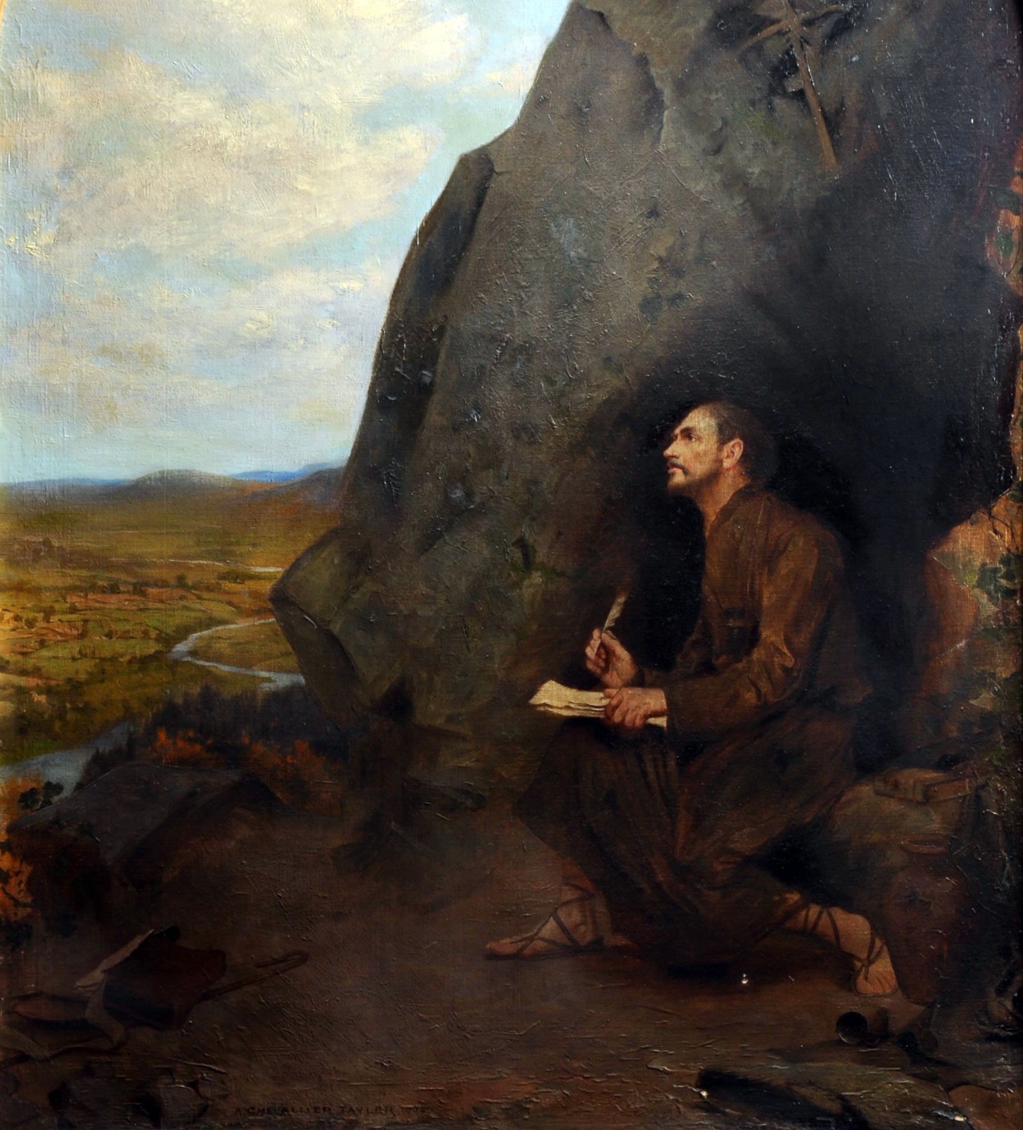
Tercera tentación: crisis de esperanza.
De nuevo el vacío. La antesala de la rendición de la ciudadela de la voluntad.
Justamente en el momento en que reconoció que no poseía las riendas de su vida, y dejó de poner su confianza en sí,
se produjo el tránsito inesperado.
Fue como el despertar de un sueño.
Yendo hacia una capilla cercana,
por el camino que está junto al rio,
sentado y contemplando la corriente,
se le empezaron a abrir los ojos
del entendimiento para comprender
las ayudas recibidas de Dios.
Una gran paz y armonía se apoderan
del espíritu y hacen de él, un hombre nuevo.
Sueña con irradiar a los demás
su propia experiencia espiritual.
El solitario se ha convertido en apóstol.
Ahí comienza a surgir el texto
que marcaría tantas vidas…
Los Ejercicios Espirituales.
Una gran paz
se apodera
de su espíritu

Slide 19
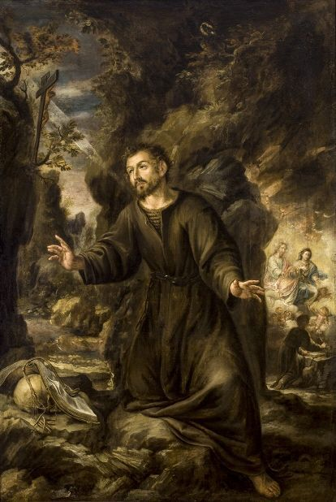
Invitado a comer, hablaba poco
y eludía las preguntas curiosas
sobre su persona.
Dominando su natural colérico,
se expresaba con gran mansedumbre.
Sus consejos son escuchados con interés y en torno a él, se va fraguando un pequeño grupo de colaboradores
para ayudar a los demás.
Con sus palabras cortas y firmes invita a todos a adentrarse en su interior, a veces dormido.
“Es de notar –comenta Polanco- la libertad que Dios le daba,
y lo poco que le importaba,
lo que pensasen los demás”.
Pronto vendrían pruebas capaces de desvanecer la alegría que hasta entonces había mantenido de forma permanente…era el cansancio
y la fatiga en el espíritu.
“a los ojos
de los demás
era un santo”

Slide 20
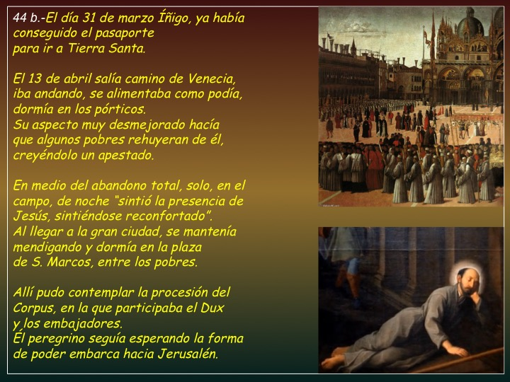
En Manresa empezó a guiar a los demás
por el sendero que él había pisado: “vencerse a sí mismo y ordenar la propia vida, sin determinarse por cosa alguna desordenada”.
Al principio del año 1523, partió para Barcelona para embarcarse e ir a Roma”,
para conseguir el salvoconducto para la peregrinación a Jerusalén.
”Todo su afán era tener a Dios como único valedor”. “Buscaba la aventura
del desamparo humano total, y vivir puramente colgado de la Providencia”.
Allí como un mendigo más, pasó la Semana Santa, recibiendo entre los peregrinos
la bendición de Adriano VI, que había pasado de ser, Preceptor de Carlos el Emperador, a Sumo Pontífice.
De Roma a Venecia. Tras varios meses de espera, pudo embarcar.
Para sí,
un simple
peregrino

Slide 21
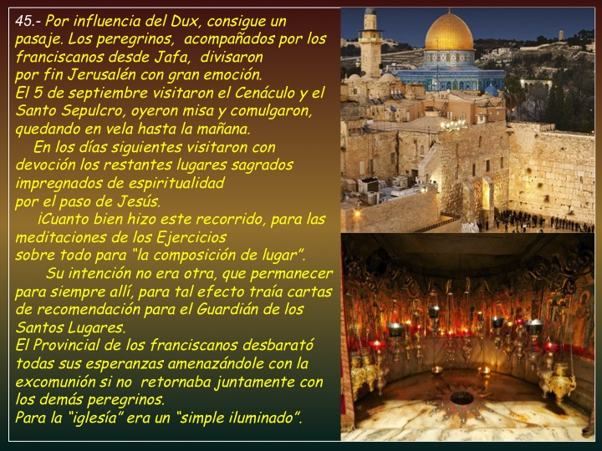
Los peregrinos, acompañados de los franciscanos, divisaron por fin Jerusalén
con gran emoción.
El 5 de septiembre visitaron
el Cenáculo y el Santo Sepulcro,
En los días siguientes los restantes lugares sagrados, sobre todo Belén y Nazaret. ¡Cuanto bien hizo este recorrido,
para las meditaciones de los Ejercicios
en “la composición de lugar”.
Su intención no era otra, que permanecer para siempre allí, para tal efecto traía cartas de recomendación para el Guardián de los Santos Lugares.
El Provincial de los franciscanos desbarató todas sus esperanzas amenazándole con la excomunión,
si no retornaba juntamente
con los demás peregrinos.
Para la “iglesia” era un “simple peregrino”.
Íñigo no se desanimó, y regresa.
Había cumplido su gran deseo y daba
por bien empleadas todas las penalidades
Por fin
Jerusalén

Slide 22
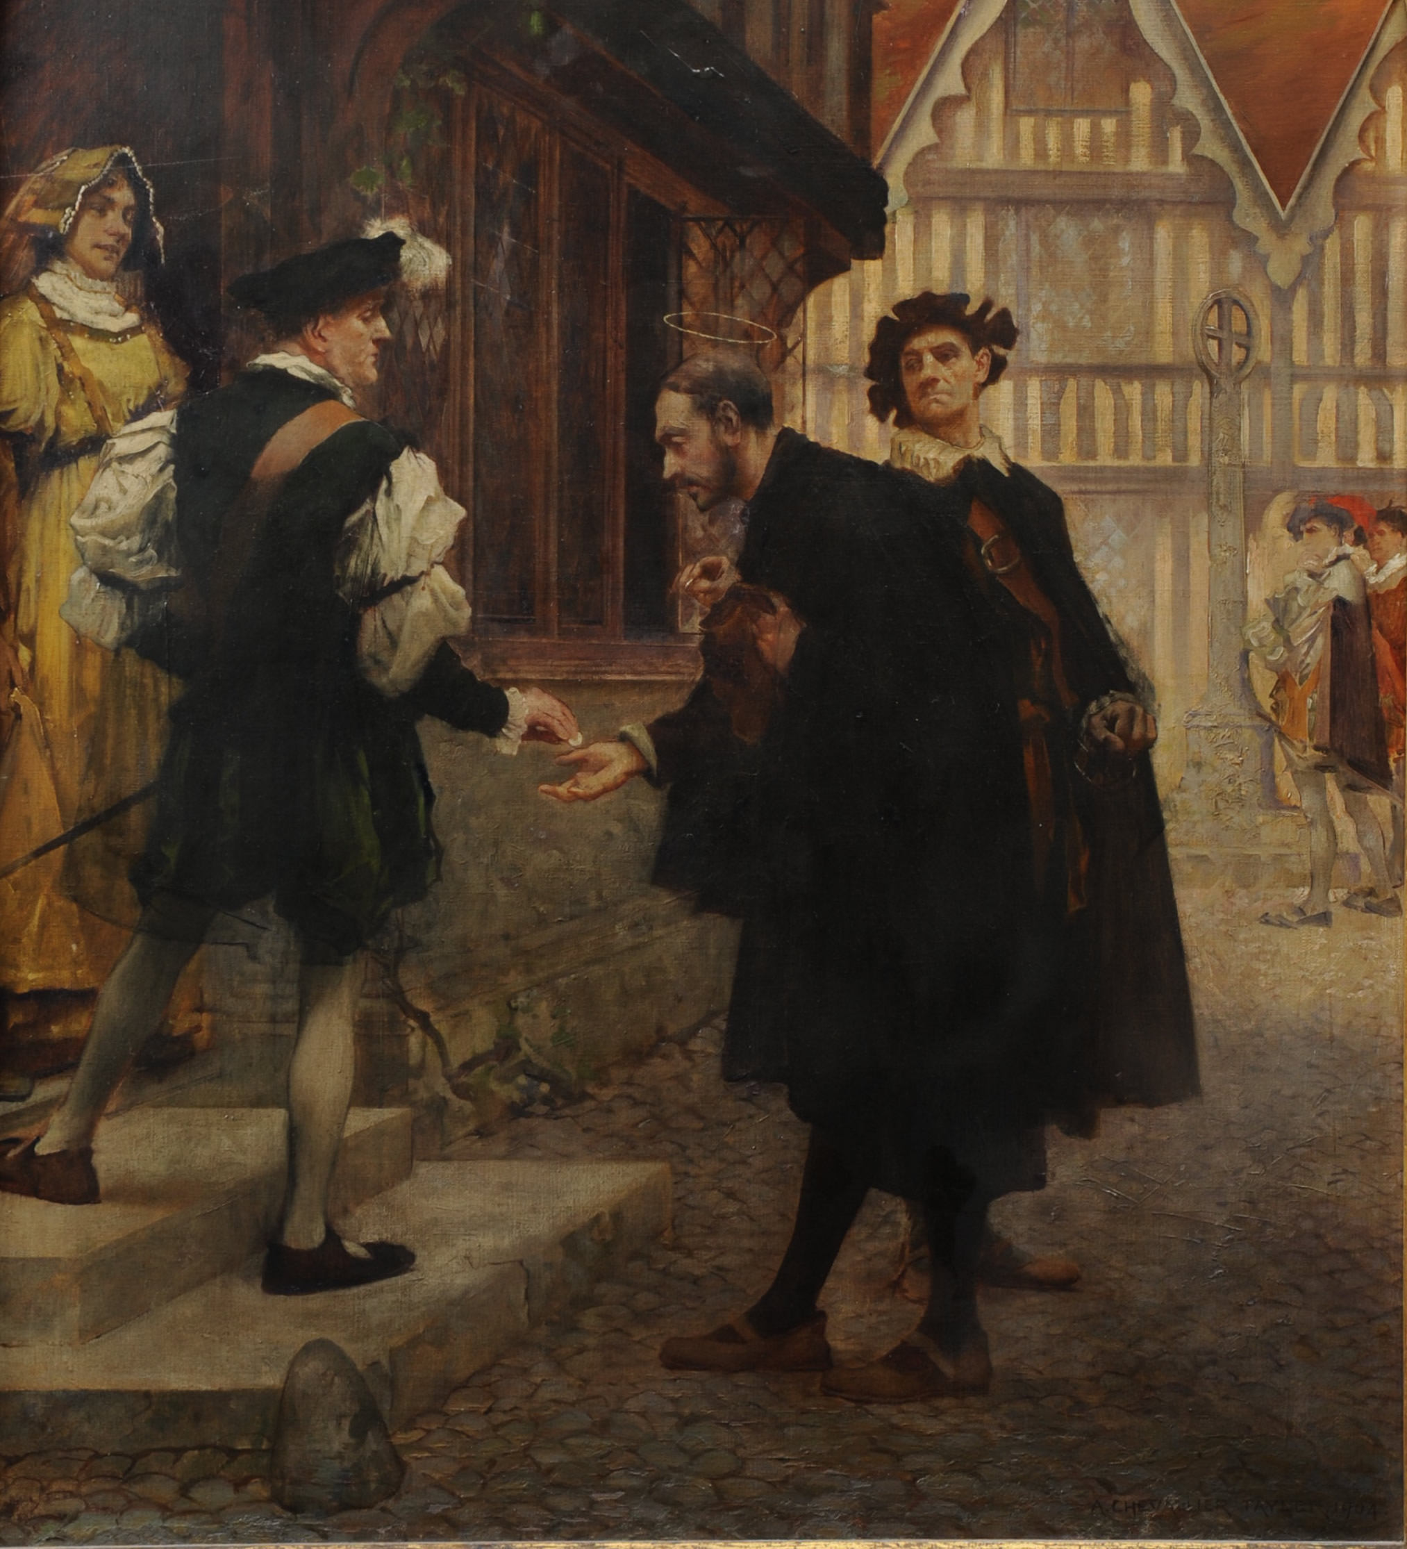
Tras una travesía muy accidentada,
” vino consigo pensando:
“qué debía hacer”,
y por fin se determinó a estudiar
por algún tiempo”. Tenía 33 años.
El peregrino vive ajeno a los acontecimientos.
En Barcelona se dedica al estudio
del latín durante unos dos años,
Le oían repetir en sus largas horas
de oración, durante la noche.
¡Dios mío, si te conociesen los hombres!.
Después dirige sus pasos a Alcalá.
Volvió a agrupar a los compañeros que
ya tenía en Barcelona.
Todos juntos comenzaron a vestir un sayal
y a vivir pobre y evangélicamente
a la manera de los apóstoles.
Y pronto surge la acusación de “alumbrado”,
un tipo de “relación directa con Dios”,
mal vista por las autoridades
y sobre todo por la Inquisición.
¡Dios mío,
si te conociesen
los hombres!

Slide 23
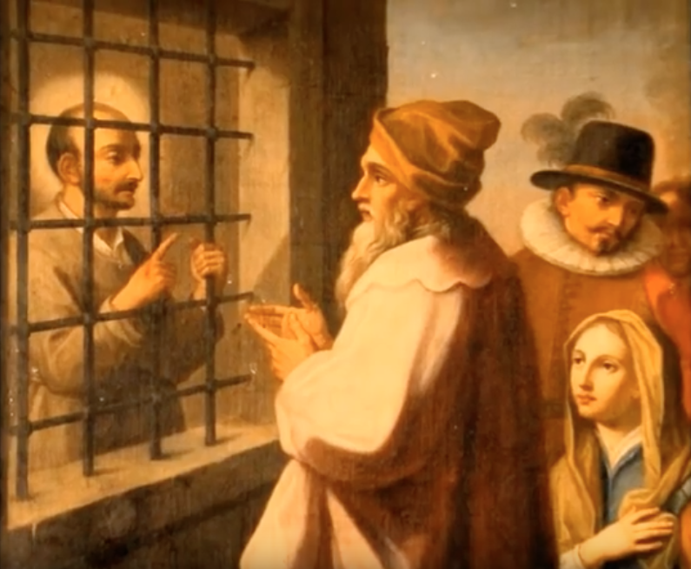
En Alcalá sufrió sus primeros procesos, aprendió a amar, con realismo a la Iglesia,
y a vivir en su carne, el pasar
“oprobios y menosprecios por Cristo”,
tema central en sus Ejercicios.
Estuvo en la cárcel durante 42 días
Cuando era conducido por los alguaciles, se cruzó en el camino con un joven apuesto que iba a caballo rodeado de amigos y sirvientes, ”quedaron cautivados por el aire y la mirada del preso y llenos de compasión hacia él”.
El joven a caballo era Francisco de Borja.
Cuando algunas personas devotas e influyentes trataban de sacarlo de la cárcel contestó el peregrino:
“Aquél por cuyo amor aquí entré,
me sacará si fuere servido en ello”.
Allí conoció a varios de los que serían mas tarde jesuitas: Laínez, Salmerón, Bobadilla…
y a Nadal, el primer estudiante de Alcalá
que le dio limosna al entrar en la ciudad.
“pasar
oprobios
y menosprecios
por Cristo”

Slide 24
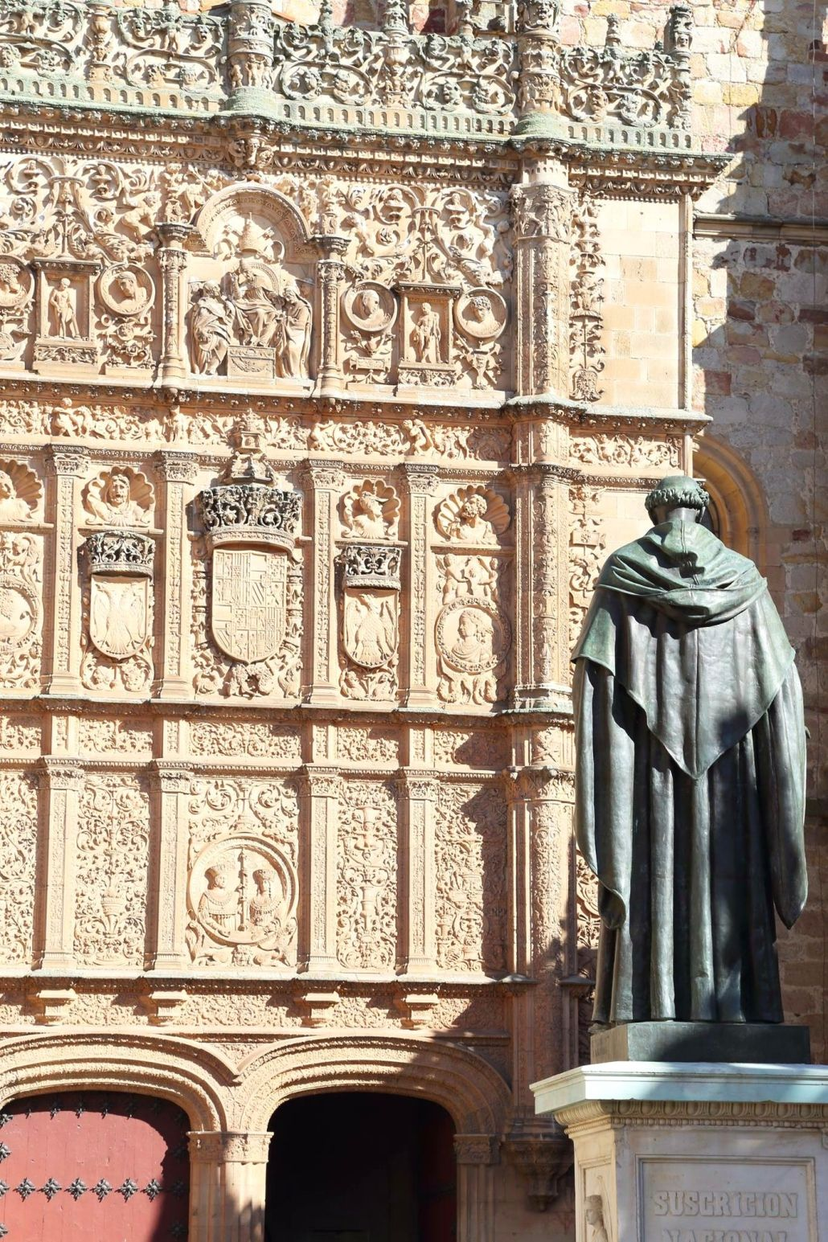
Pese a reconocerse su inocencia
se le prohíbe hablar de cosas de fe,
hasta que hubiese estudiado teología.
Tras lo cual resolvió marchar a Salamanca.
Estas experiencias dolorosas le hicieron comprender la necesidad de una sólida preparación espiritual e intelectual
para un apostolado eficaz.
En la espiritualidad ignaciana es central el concepto y la palabra “más”.
“Amar más a Cristo”,
“Elegir lo que más agrada a Dios”,
Sin duda la experiencia de Alcalá,
lo afianzó en este nuevo espíritu.
Pero en la ciudad del Tormes no encontró
la paz que andaba buscando, y de allí, rehuyendo de nuevo a la Inquisición, determina marchar a Paris en 1528.
Partió ”solo”.
Entre sus papeles, los “Ejercicios
Espirituales”, con el “nihil obstat”
de los doctores salmantinos.
“Elegir
lo que más
agrada a Dios”,

Slide 25
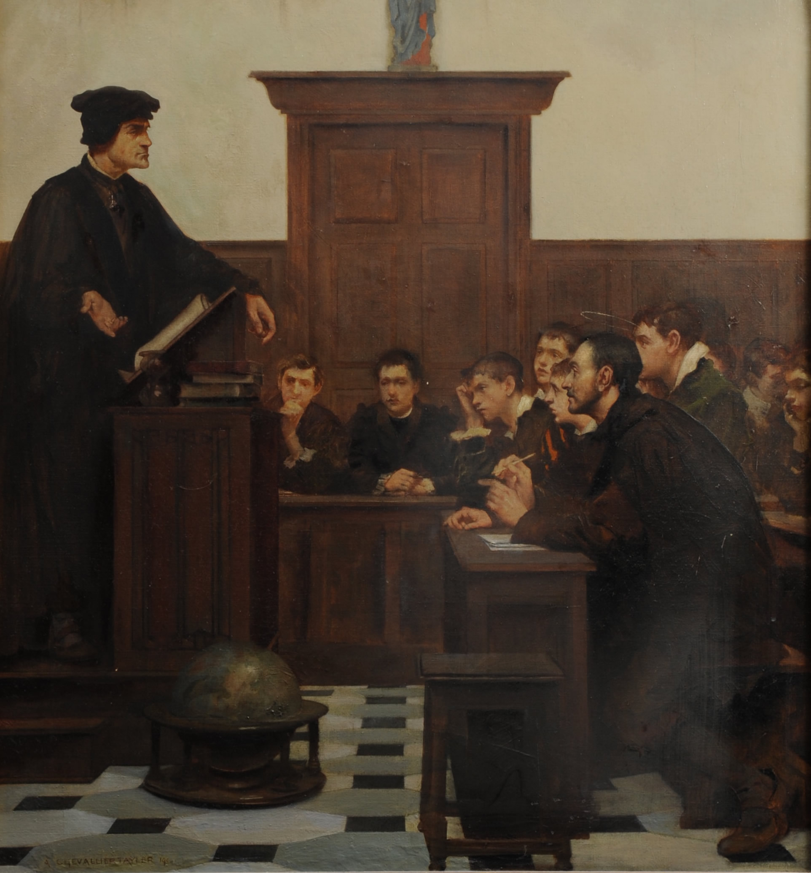
Solo y a pie atravesó Francia en pleno invierno, el cojo más andarín de Europa,
atraído por la fama del centro cultural del mundo, la universidad de la Sorbona.
Paris, con un cuarto de millón de habitantes,
con cuatro mil estudiantes
e innumerables colegios y conventos.
Se hospedó en una casa con algunos estudiantes españoles, en el barrio latino, junto a la colina
de Montmartre, en el corazón de la villa.
A pesar de sus casi cuarenta años,
venía dispuesto a estudiar, pues reconocía
no tener buenos fundamentos.
Sin embargo su mayor ocupación era el acompañamiento espiritual a los jóvenes universitarios, valiéndose del método de los Ejercicios Espirituales, consiguiendo
algunas conversiones espectaculares.
Cuando Íñigo fue admitido en santa Bárbara,
se hizo amigo de Francisco Javier y Pedro Fabro. Nació una amistad profunda sostenida
por el vivir juntos.
Solo
y a pie,
el cojo
más andarín

Slide 26
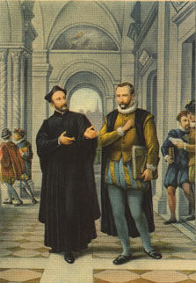
Javier, era simpático y jovial, hombre de vitalidad arrolladora y gran atleta. Soñador por naturaleza. Se había criado en la tristeza de una familia hundida y había visto, cuando tenía doce años, desmochar las torres de su castillo familiar.
Los azares de Navarra, entre cuyos adversarios había luchado Iñigo, habían costado la vida a su padre, Presidente del Consejo Real de Navarra.
A los pocos meses de llegar Íñigo, el 15 marzo 1530, Javier conseguía el título de Licenciado.
Poco después conseguía el título de Maestro,
y pasaba a ser miembro de la Facultad de Artes.
Íñigo le ayudó, proporcionándole alumnos,
y velaba discretamente sobre su situación espiritual. Como una gota fue gastando aquella alma roqueña. Al navarro no le atraía en absoluto el estilo de vida de Íñigo y aún se burlaba de él.
A pesar de la prevención, la frase evangélica:
”¿de qué le sirve al hombre ganar su vida si pierde
su alma”?, hizo mella en él. Al final hace Ejercicios, solo, apartado en una pequeña casita con la ayuda de Ignacio, y se adhiere al grupo, tenía 27 años.
¿de qué sirve
ganar el mundo
si se pierde
el alma”?

Slide 27
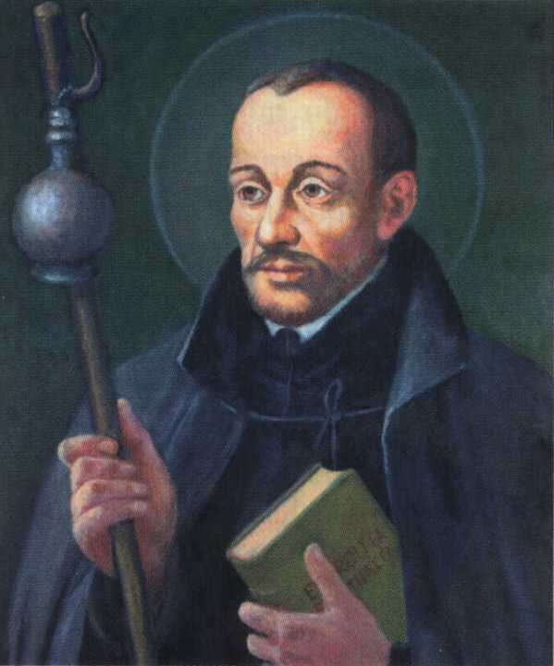
Fue más fácil y rápida la conquista de Pedro Fabro y de Laínez, relegado injustamente de la cátedra como Maestro
en Alcalá, y de Salmerón, toledano de prodigiosa memoria, amigos entre sí.
Venían de Alcalá donde habían oído hablar
del peregrino extraño, y pronto lo encontraron en Santa Bárbara y se embarcaron en la misma empresa.
Al grupo se le unió también Bobadilla, castellano viejo de Palencia,
y Simón Rodrígues procedente de Portugal.
La única resolución que los une es:
“el propósito de visitar tierra santa y
emplear la vida en ayuda y provecho
de la salvación del prójimo”,
siguiendo el camino de Íñigo,
su compañero y guía.
Todo comenzó en aquellas reuniones, que se realizaban en el cuarto de santa Bárbara, donde se reunían con frecuencia
para merendar, charlar y soñar.
Fabro
Leaníz,
Bobadilla
Salmerón
Rodrígues
Francisco Javier

Slide 28
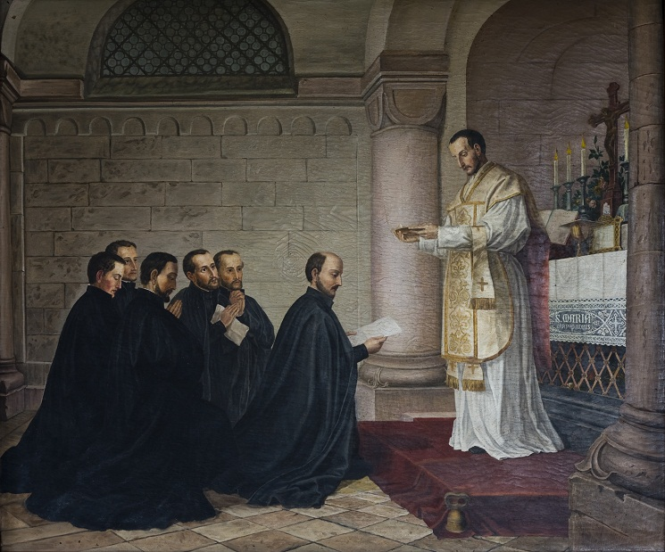
¿Donde está el secreto de esta influencia
sobre los jóvenes?
En lo que decía, en cómo lo decía,
y en su entrega a los demás.
Es un hombre de acción, comprometido
y eso inquieta y arrastra.
El 13 de marzo de 1533, Íñigo obtuvo la Licenciatura, que le daría derecho a Enseñar.
Se cambia el nombre por el de Ignacio,
por su aire más universal.
El plantel selecto de los “iñiguistas”, deliberan sobre su futuro. Pobreza radical. Celibato
Ejercer el apostolado gratuitamente..
Y peregrinación a Tierra Santa,
como alternativa, la peregrinación a Roma.
Eran siete hombres decididos a consagrarse a Dios y a los demás.
Hicieron sus votos en una capilla emblemática, Montmartre (monte de los mártires).
La fecha 15 agosto del año 1534……
Voto:
pobreza
castidad
Jerusalén

Slide 29
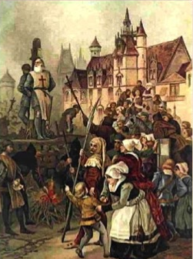
En la capital francesa, las aguas corrían revueltas, entre las críticas de los eramistas
y el intento por parte de los protestantes
por influir sobre todo en la Universidad.
El 18 de octubre París amaneció llena de panfletos contra la Misa, dando lugar
a una respuesta desproporcionada.
El 10 de noviembre murieron en la hoguera,
los primeros condenados por herejía.
La guerra religiosa está declarada.
En aquel ambiente cargado de recelos y suspicacias, los mismos Ejercicios son considerados sospechosos de herejía.
Muchos han visto en este clima de tener
que elegir ser católico o protestante,
el origen de la meditación tan importante
en los Ejercicios, de los “dos binarios”.
Ignacio, de una forma explícita,
apuesta por la fe en la Iglesia
a la que considera la
“verdadera esposa de Jesucristo”.
Es
necesario
elegir bien

Slide 30
En la primavera de 1535, se despide
de sus compañeros, citándose con ellos en Venecia, para la peregrinación a Jerusalén.
Allí dedicó especialmente su tiempo de espera, dando Ejercicios y despertando cierto recelo, al Obispo Carafa,
que con el tiempo sería Paulo IV.
Entre tanto los del grupo de Paris, tuvieron que pasar por zonas ya bajo la influencia protestante, viéndose sometidos
a toda clase de burlas y desprecios.
Por fin el encuentro con Ignacio,
el 8-1-1537, les produjo inmenso gozo.
Mientras aguardaban los permisos para trasladarse todos en grupo a Tierra Santa,
se distribuyeron en los hospitales y durante la espera se dedicaron a los más humildes menesteres con los enfermos.
Así complementarían las alturas de las ciencias teológicas, con el servicio a los hermanos más necesitados. Fue un período
de heroicidad desnuda y a la vez brillante.
Tiempo
de espera
tiempo
de servicio

Slide 31
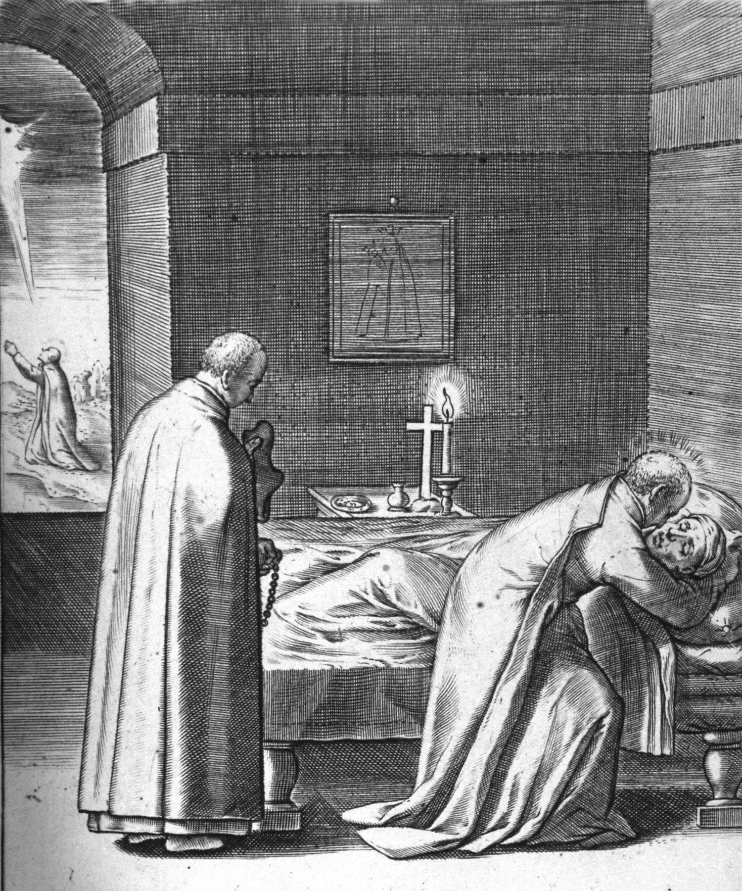
Por fin llegaron los salvoconductos y los medios para el tan deseado viaje a Tierra Santa de todo el grupo, pero un cambio en la política del Dogo arruinó toda esperanza de poder realizarlo.
Lejos de desanimarse tomaron la determinación de dedicar el tiempo del viaje a predicar por las ciudades cercanas de dos en dos y prepararse espiritualmente para la ordenación sacerdotal.
Sólo Ignacio demoró celebrar su 1ª Misa.
Formaban un grupo bastante compacto
una verdadera fraternidad, donde todos se sentían libres y dirigido sin duda por el que todos reconocían como líder o maestro.
Son sin duda “la Compañía de Jesús”,
pero pisando sobre las huellas de Ignacio.
A mediados de octubre 1538, se dirigen a Roma.
La oscuridad se hace presente
en el interior de Ignacio,
¿Cuál será el futuro del pequeño grupo?
¿Qué querrá Dios para ellos?
Id
y predicad
de dos en dos

Slide 32
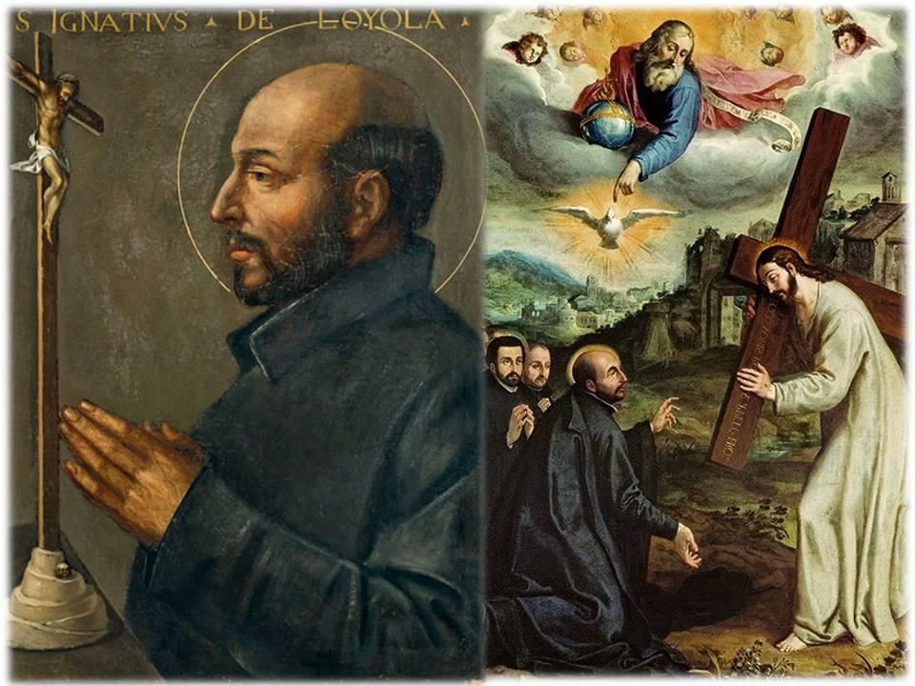
Cercanos ya a Roma
se refugian en una pequeña capilla
para pasar la noche
“La Storta”.
Y estando en oración, ante una imagen
de Jesús con la cruz a cuestas,
”sintió la mudanza en su ánima
y vio tan claro que el mismo Señor le decía:
“Yo os seré propicio en Roma”.
Pero esto ¿qué quería decir?
En medio de la duda , una cosa esta clara:
La flecha del futuro del grupo,
deja de mirar a Jerusalén e indicaba
con toda claridad la ciudad santa, Roma.
Ésta sería su Jerusalén, y en ella permanecería hasta su muerte.
Ante la imposibilidad de celebrar su primera Misa, en Belén, como había sido su deseo, Ignacio decide celebrarla ante las reliquias del Pesebre, en la basílica de Santa María la Mayor, en la noche de Navidad.
Yo
os seré propicio
en Roma

Slide 33
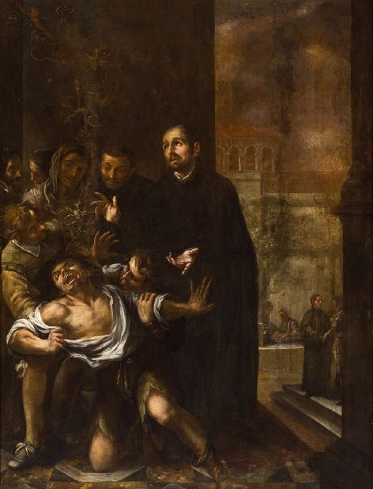
Preparados para todo
Vivian juntos, en medio de una Roma sacudida por un invierno espantoso, de hambrunas y frio, tratando de poner remedio en la medida de lo posible, a tantas desgracias.
A sus espaldas trasportaban los alimentos
para los necesitados, y a veces a los mismos enfermos, para llevarlos a su residencia
y que no muriesen en las calles.
Fue un inesperado noviciado que les mereció
el respeto y la admiración de la ciudad.
Pronto llegaron la solicitudes para que
iniciaran su obra en otros lugares.
Era necesario consolidar la estructuras de la Compañía de Jesús, antes de que la obediencia al Papa, los dispersase por todo el mundo.
Se decidía la suerte del grupo.
¿Fundarían una nueva congregación Religiosa?
Preparados
para todo

Slide 34
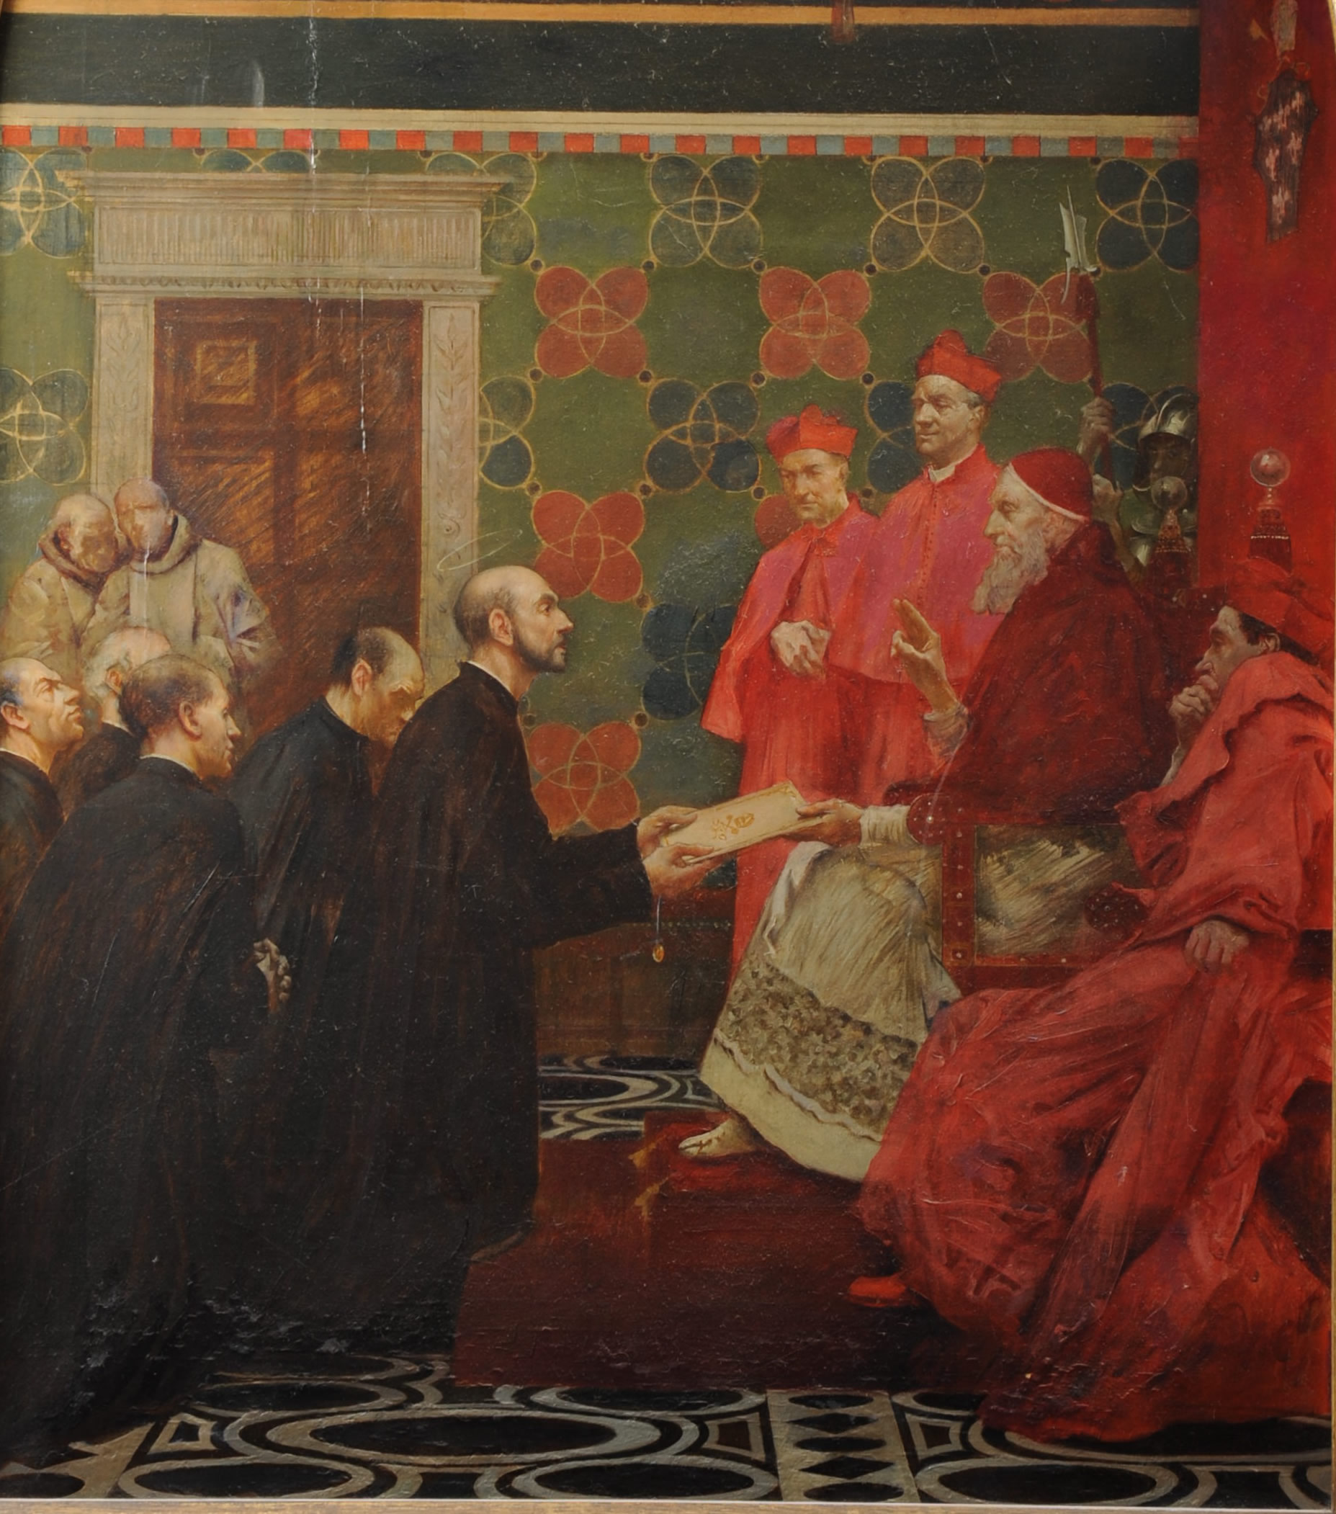
Después de sopesar los pros y los contras,
el grupo fundador, los once, optaron por la obediencia a uno de ellos y al Papa,
y se ofrecían para ir allí donde Cristo,
por boca del Sumo Pontífice “dispusiere”,
además de pobreza y castidad. También
el compromiso de asistencia a los hospitales
y la enseñanza de la doctrina a los niños.
Como novedad en la vida religiosa
el ”prelado” elegido, sería por vida,
y se dispensaba de tener en común
la oración de coro.
Ignacio, el empedernido caminante, quedaba en Roma, secuestrado por su misma obra,
a la que tenían que dar una estructura definitiva. Rara vez saldría de la ciudad.
Al leer los nuevos estatutos, el Papa
Paulo III dijo:” Aquí está el dedo de Dios”.
A los pocos meses eligieron a Ignacio
como primer general de este extraño ejército. Haciendo todos profesión solemne en la basílica de S. Pablo. La aspiración compartida por todos: “Ayudar a las ánimas y servir
a la mayor gloria de Dios”.
“Aquí está
el dedo de Dios”

Slide 35
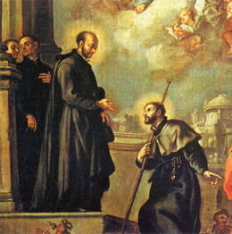
Pronto llegaron las solicitudes.
Portugal pidió de inmediato,
seis misioneros para las Indias lejanas.
La respuesta de Ignacio fue:
“Si de diez, van seis a las Indias,
¿qué deja Vd. para el resto del mundo”?.
Tan sólo pudo disponer de dos,
Rodrígues y Javier.
Dirigiéndose a Francisco le dijo Ignacio:
”Dios quiere servirse de vos en esto,
a vos os toca esta misión”.
Respondió Javier: “Aquí estoy, padre;
yo estoy dispuesto”.
Al día siguiente salía con el embajador,
camino de Lisboa para embarcar.
El 7 de abril 1541 zarpaba. Ya no volverían a verse más.
Tras una penosa navegación llegaron a Goa en la primavera 1542.
Pronto se convertiría en ejemplo
para los demás misioneros
¿qué me deja
para el resto
del mundo?

Slide 36
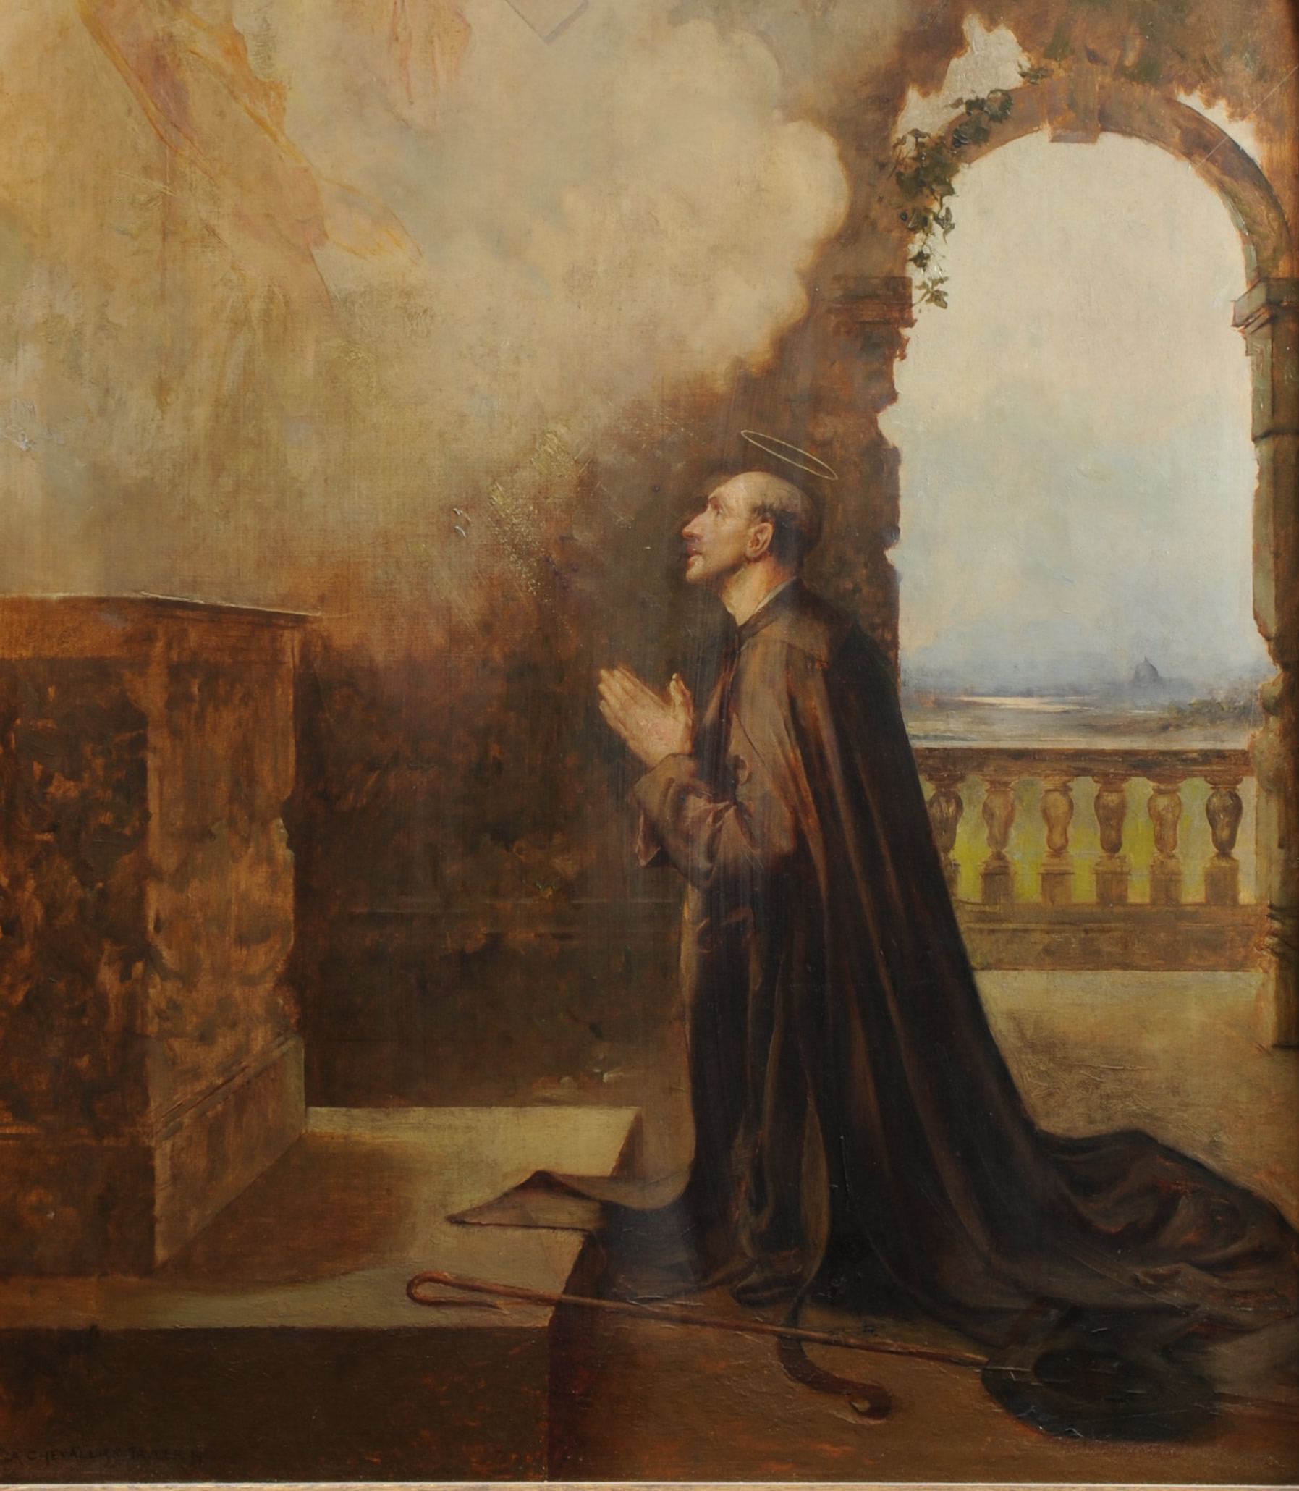
En su afán por “ayudar a las ánimas”, Ignacio se enfrentó
a los problemas de la gran ciudad,
y trató de remediar en la medida
de lo posible temas tan complejos
y delicados como el de la prostitución, implicando a muchos, en acoger a las “arrepentidas” y ayudarles a buscar la forma de sobrevivir en el futuro.
Otro campo conflictivo en el que
también trabajó con tesón
fue la aceptación de los judíos, socialmente rechazados,
y sin embargo él, cristiano viejo,
no tuvo dificultad en rodearse de ellos.
También apoyó la creación de colegios para niños huérfanos.
Eran respuestas vivas a problemas vivos y a veces acuciantes.
Respuestas vivas
a
problemas vivos

Slide 37
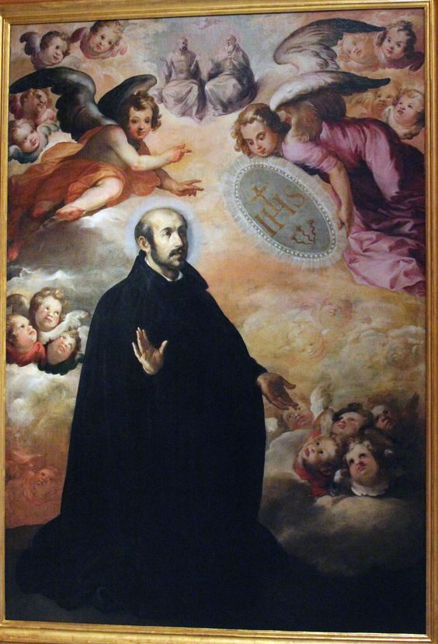
De 1540 a 1556 , la Compañía pasa
de doce, a cerca de mil. ¿Cuál es el secreto
de esta multiplicación tan prodigiosa?.
Sin duda contribuyó la “modernidad”
en su forma de vida religiosa,
su vida disciplinada y exigente,
su inclinación a la acción,
y no sólo contemplación.
Su espíritu recio y hasta heroico,
el afán del seguimiento de Cristo y de servicio.
No buscaba genios, sino gente recta y
decidida, conquistada por un ideal.
Ignacio era un gran conocedor y forjador de hombres. Su principal método era ganarles
el corazón y hacer confianza en ellos.
Sin embargo era igualmente rotundo
cuando creía que tenia que decir NO.
No a las mujeres en la compañía.
No a los jesuitas obispos.
No a un hábito específico.
No al oficio coral.
No a la oración prolongada más de una hora.
Era necesario convertir la oración en acción
y la acción en oración.
Convertir
la oración
en
acción.

Slide 38
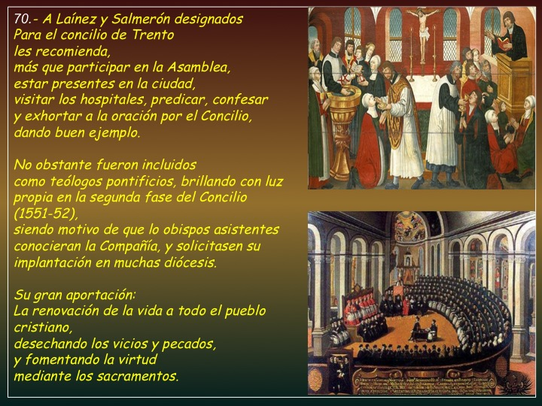
A Laínez y Salmerón designados,
para el concilio de Trento
les recomienda,
más que participar en la Asamblea,
estar presentes en la ciudad,
visitar los hospitales, predicar, confesar
y exhortar a la oración por el Concilio,
dando buen ejemplo.
No obstante fueron incluidos
como teólogos pontificios, brillando
con luz propia en la segunda fase del Concilio (1551-52),
siendo motivo de que lo obispos asistentes conocieran la Compañía, y solicitasen su implantación en muchas diócesis.
Su gran aportación:
La renovación de la vida
a todo el pueblo cristiano,
desechando los vicios y pecados,
y fomentando la virtud
mediante los sacramentos.
Consejo:
En Trento
más que discutir
dar buen ejemplo

Slide 39
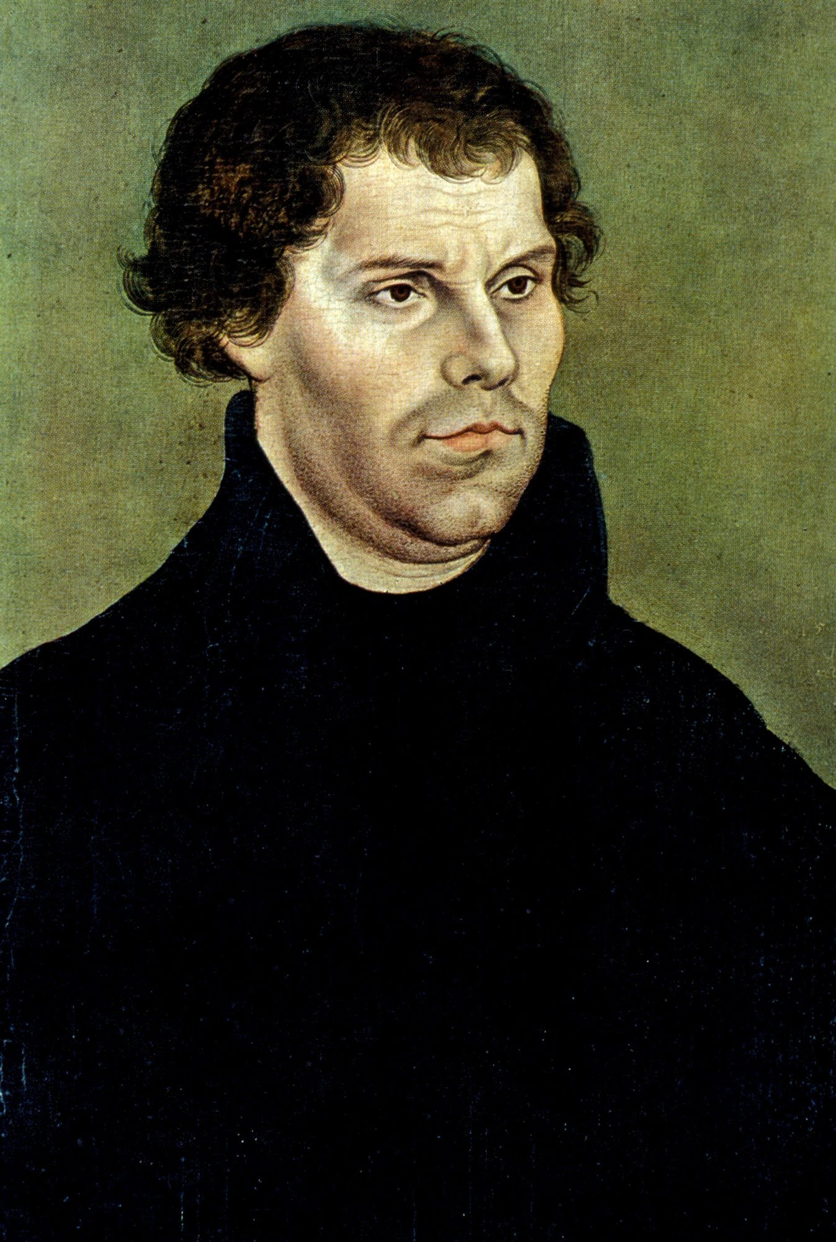
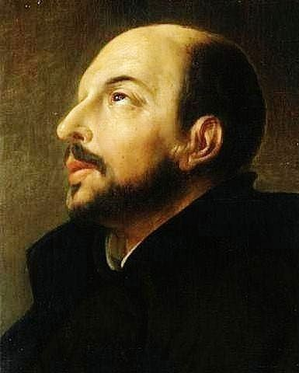
Su época está llena de grandezas
y de miserias: El emperador Carlos, Lutero, los Papas .. Todo eso convulsiona y divide
a la Iglesia y a Europa.
Algunos encuentran cierto parecido entre Lutero e Íñigo.
Los dos son vehementes, héroes solitarios,
los dos seducidos y atormentados por
su experiencia personal;
los dos se han sentido presa de la carne
y añoran un fuego devorador que los purifique.
Los dos están persuadidos de que es
en el corazón del hombre donde se riñen
las batallas definitivas.
Pero Loyola es la antítesis de un Lutero
empeñado en ridiculizar los votos religiosos
y la piedad popular.
Íñigo encuentra el alimento para su fe,
en la meditación de la vida de los santos,
y en la peregrinación a los santuarios.
No pretende como Lutero reformar
la iglesia, sino reformarse.
Lutero creyó que la salvación,
sólo dependía de la fe en Cristo.
Íñigo pensaba que la fe tenía que ir acompañada
de la imitación a Jesús y del servicio al hermano.
1483- 1546
1491- 1556

Slide 40
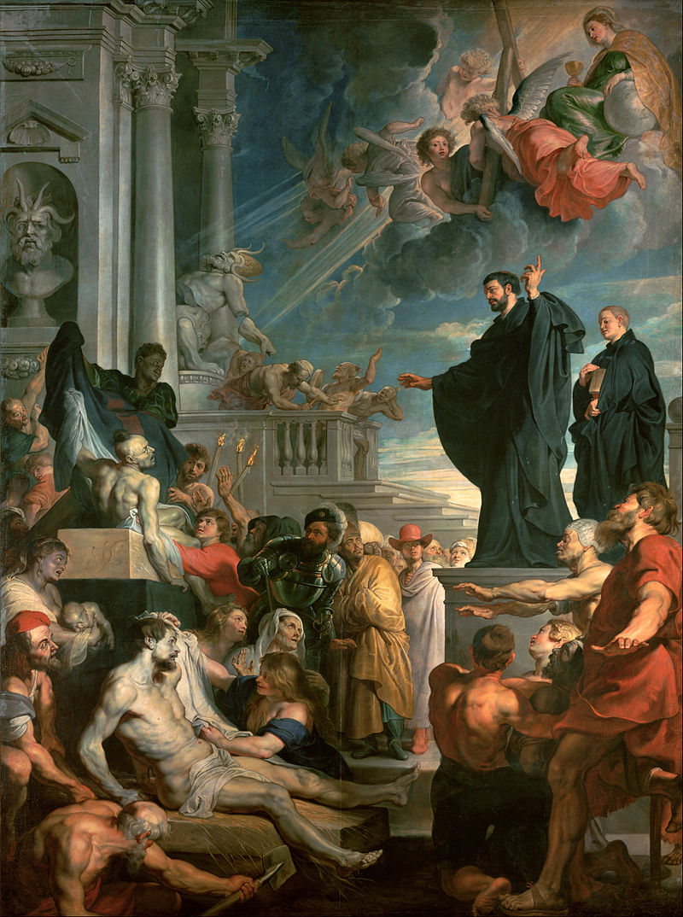
A Javier, que camino de la India, recibe carta de su apreciado Maestro, le corroe el alma, al ver que en adelante, “tan sólo podrían comunicarse valiéndose de cartas”.
En la contestación le suplicaría que le hablase de todos sus compañeros.
Sólo el correo podría hacer el milagro de mantener vivas tantas ligaduras y tantos afectos. El conocimiento y noticias de las actividades de los demás los mantendría unidos en el afecto y en la tarea común.
Ignacio consciente de todo ello, se impuso la obligación de contestar y de escribir incesantemente. Se conservan unas 7000 cartas
Para conocer a Ignacio, no basta con conocer los Ejercicios, es necesario también conocer sus cartas. En ellas se nos muestra como un hombre cuidadoso, todo entero;
desvela sus motivaciones más íntimas,
en definitiva su alma.
Como respuesta, a la pequeña mesita de su despacho llegaba el latir de todo el mundo.
Sólo el correo
mantendría
viva
tanta amistad

Slide 41
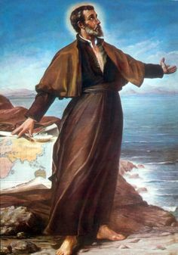
En 1552,teniendo Ignacio 61 años,
se entrecruzan dos cartas.
Javier escribe para Ignacio,
hablándole de sus pesadumbres
y nostalgias desde China.
“ Es necesario que vengan más misioneros.
Yo ya estoy lleno de canas, ya pasó el tiempo
en que desee vivir más que ahora”.
Ignacio dice a Javier, en una carta
dictada por él, una pequeña nota con su firma…
“para que veas que estoy vivo,
en la miseria de la triste vida”.
La imagen que nos queda de Ignacio
en estos últimos 15 años es,
la de un contemplativo, solitario
aunque rodeado de gente,
al que gusta pasear por el huerto,
en medio de sus achaques,
y que de vez en cuando se detiene,
levanta la mirada y dice :
“cuanto más miro la tierra , más ansío el cielo.
Es necesario
que vengan
más misioneros

Slide 42
En 1552,teniendo Ignacio 61 años,
se entrecruzan dos cartas.
Javier escribe para Ignacio,
hablándole de sus pesadumbres
y nostalgias desde China.
“ Es necesario que vengan más misioneros.
Yo ya estoy lleno de canas, ya pasó el tiempo
en que desee vivir más que ahora”.
Ignacio dice a Javier, en una carta
dictada por él, una pequeña nota con su firma…
“para que veas que estoy vivo,
en la miseria de la triste vida”.
La imagen que nos queda de Ignacio
en estos últimos 15 años es,
la de un contemplativo, solitario
aunque rodeado de gente,
al que gusta pasear por el huerto,
en medio de sus achaques,
y que de vez en cuando se detiene,
levanta la mirada y dice :
“cuanto más miro la tierra , más ansío el cielo.

Slide 43
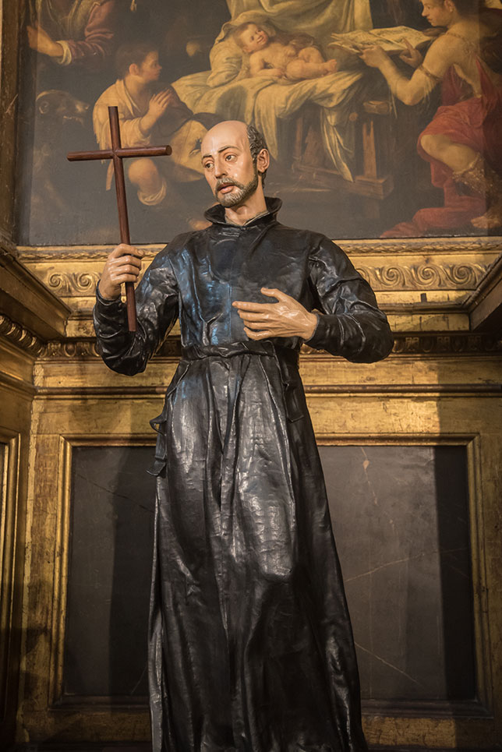
Sin duda que el mejor retrato de Ignacio, nos lo ofrece él mismo, cuando
al describir cómo ha de ser el Prepósito General afirma:
“Su primera cualidad es que sea muy unido con Dios y familiar en todas sus acciones”. Debe ser ejemplar, sobre todo en el amor a los demás y humilde.
Dueño de sus pasiones, de juicio sereno
y concertado en el hablar.
Ha de saber mezclar rectitud
y severidad con la compasión.
Ha de ser fuerte para sufrir
las flaquezas, sin caer en el orgullo.
Ha de saber compaginar el mucho entendimiento y la prudencia,
con el discernimiento y el consejo.
De todas formas lo que piensa Ignacio de sí mismo, ya anciano, queda reflejado en una frase que repetía con frecuencia:
”Soy todo impedimento”.
Y en su intento en 1551 de renunciar a ser General: “Yo deseo que sea otro que mejor, o no tan mal, hiciere el oficio que yo tengo”.
“Soy todo
impedimento”

Slide 44
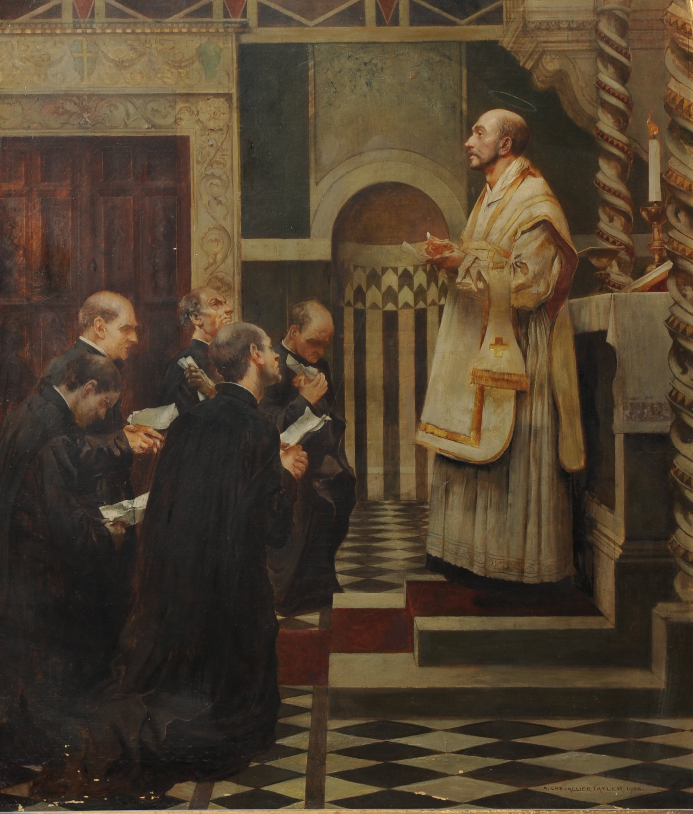
Le gustaba celebrar la misa en Santa María de la Strada, ante la imagen de la Virgen.
A veces lloraba tanto por su devoción en la Misa que simplemente no podía seguir adelante
y hasta se llegó a temer que perdería la vista.
En torno a esta capilla, cedida por el Papa,
se edificaría una residencia, con su pequeño huerto, para una comunidad cada vez más numerosa.
En ella vivió, trabajó en la dirección de la Compañía y murió Ignacio.
Entre sus actividades; enseñar la doctrina
a los niños”. Era una necesidad; una manera práctica y sin falsificaciones de su vieja aspiración: “predicar en pobreza”,
“en desvalimiento espiritual”.
A pesar de las limitaciones en el lenguaje,
comunicaba más por la fuerza de su convicción.
“Amar a Dios con toda el alma,
con toda voluntad y con todo el corazón”.
Así se lo impondría a todos sus seguidores.
“Amar a Dios
con toda el alma”

Slide 45
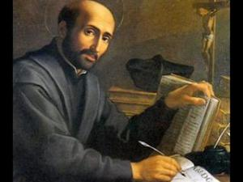
Hubo sinsabores en la vida de Ignacio en estos últimos años,
aunque los llevase en paz y silencio.
En la misma Roma, la creación de los
colegios Germánico y Español
y las dificultades con las familias
poderosas, ante la incorporación de
sus hijos a la nueva orden,
no dejaron de ser un gran inconveniente.
Ignacio hasta sus últimos días tuvo que actuar como buen estratega, recabando apoyas económicos e influencias
para no ver naufragar su obra.
En cuanto a los problemas de disciplina
exige que la obediencia
no sólo sea externa, hay que adherirse
de voluntad con el sentimiento
y hasta con el juicio,
“en cuanto la voluntad puede inclinar
el entendimiento”.
Sufrió
también
sinsabores

Slide 46
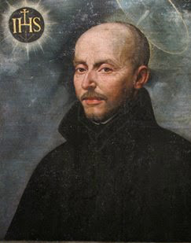
Él había manifestado confidencialmente que lo único que podría ocasionarle melancolía, sería la extinción de la Compañía por el Papa,
y esto estuvo a punto de acontecer con la llegada a la silla de S. Pedro, de Juan Pedro Carafa, de carácter colérico, que eligió el nombre de Paulo IV.
Los problemas y la tensión vienen de atrás, cuando era obispo de Venecia, y no vio con buenos ojos la llegada de Ignacio y sus compañeros y sobre todo su forma de actuar.
Para Ignacio es la noche de la fe, de la purificación, del abandono en las manos de Dios. Era la hora de la tensión dolorosa entre institución y carisma, era la hora de la “comprensión dramática de la Iglesia”.
En realidad, fue un drama íntimo, más que lucha abierta. Se guardaron las formas. Ignacio tan sólo hizo alusión a esta situación dolorosa, con una frase en forma de futurible:
“el Papa podría reformar el mundo, si comenzase por reformarse a sí mismo,
su casa, su corte y la ciudad de Roma”.
“comprensión dramática
de la Iglesia”

Slide 47
Si nos preguntamos sobre el origen de tanto dinamismo la respuesta de Ignacio sería sin vacilar:
La gracia de Dios.
Y una forma personal de ser permeables
a ella, los Ejercicios Espirituales.
Sin duda que es uno de los libros
que más ha contribuido a cambiar la historia, en lo personal y en lo eclesial.
En ellos encontramos el secreto de todo avance histórico, “transformar la teoría en práctica”.
Él, es el maestro que nos va a ayudar a “discernir en las contradicciones del espíritu, experto en aclarar intenciones
y conductas equivocadas”.
Sus páginas están escritas para ser vividas y practicadas, como las de un método de piano.
Los “exercicios son para se exercitar”.
“transformar
la teoría
en práctica”.

Slide 48
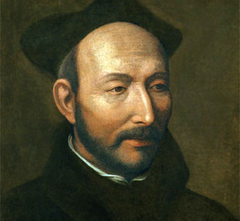
El libro de los ejercicios es efectivamente
“un código de sabiduría espiritual,
para conseguir la verdadera libertad,
en todo movido por la gracia de Dios”.
En la primera semana se nos invita a adentrarnos en el drama humano-divino
de la libertad.
Sólo desde el reconocimiento del propio pecado, desde el reconocimiento del propio fracaso personal, se puede volver uno a Cristo, Verdad que salva,
dando sentido plena a nuestra vida.
Ignacio no busca la complacencia estética en bellas teorías,
sino la conversión eficaz.
Empuja al compromiso:
–“qué haré”--,
seguro de que en el compromiso,
está Dios.
Sólo, desde
el reconocimiento
del propio fracaso,
se puede volver a Cristo

Slide 49
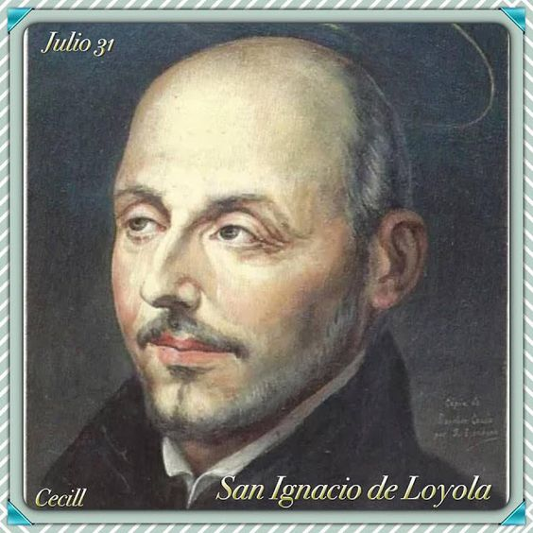
Es uno de los grandes libros, que
con sus meditaciones ha contribuido
a cambiar el mundo.
Sin duda que llama la atención las reglas
para el discernimiento de espíritus.
Los Ejercicios no ofrecen recetas.
Quieren ir más a la raíz,
encarando a los hombres con su destino,
con Dios, con la verdad,
en actitud de reconocimiento y de servicio.
Su consejo: “En tiempo de desolación no hacer mudanza”, viene a decir que las grandes decisiones no hay que tomarlas, cuando se atraviesa la crisis.
Porque en caliente se actúa más por los sentimientos que por la razón.
Es mejor decidir con un poco de sosiego
y pidiendo consejo.
“En tiempo
de desolación
no hacer mudanza”,

Slide 50
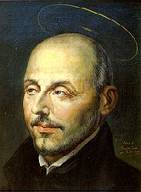
PRINCIPIO Y FUNDAMENTO:
El hombre es criado para alabar,
hacer reverencia y servir a Dios nuestro Señor
y mediante esto salvar su alma;
y las otras cosas sobre la haz de la tierra
son criadas para el hombre,
y para que le ayuden en la prosecución
del fin para que ha sido criado.
De donde se sigue que el hombre tanto
ha de usar de ellas, cuanto le ayudan
para su fin y tanto debe de quitarse de ellas,
cuanto para ello le impiden.
Por lo cual es menester hacernos indiferentes
a todas las cosas criadas,
en todo lo que es concedido a la libertad
de nuestro libre albedrío, y no le está prohibido;
en tal manera que no queramos de nuestra parte
más salud que enfermedad, riqueza que pobreza,
honor que deshonor, vida larga que corta
y por consiguiente en todo lo demás; Solamente desamando y eligiendo lo que más nos conduce
para el fin para el que hemos sido criados.
El hombre es criado
para alabar,
y servir a Dios

Slide 51

Proverbial era su tesón.
Una vez que había tomado una decisión, “fijado el clavo”,
difícilmente se echaba para atrás.
Su actitud de fondo se compendia
en una frase:
“Confiar en Dios como si todo
dependiera sólo de Él,
y a la vez trabajar como si todo
dependiera sólo de nosotros”.
Oración y acción.
La lucha y las dificultades le fortalecen.
Los vaivenes de su salud y de la vida,
no afectaban a su serenidad de ánimo.
Paz y sosiego no quieren decir frialdad
distanciamiento.
Ignacio era respetado, venerado,
pero sobre todo amado.
Inspiraba confianza y libertad.
Todos salían de su celda
confortados y sonrientes.
“Trabajar
y
confiar en Dios

Slide 52

Al comienzo de los años 50,.
Ignacio tiene pendiente el encargo de Paulo III de hacer las Constituciones de la Compañía.
La dificultad es plasmar en letra,
lo que es espíritu y vida.
Ignacio “sin prisa pero sin pausa”
y valiéndose de colaboradores puso manos a la obra, ofreciendo a todos
la imagen del proyecto ignaciano
en las Constituciones.
Final Año 1554.
Lo pasó Ignacio en cama.
Se nombra como Vicario General a Nadal, para descargarle de trabajos
y preocupaciones.
En las noches de insomnio gustaba contemplar las estrellas desde una pequeña terraza.
Hincado de rodillas oraba
entre lágrimas.
Sin prisa
pero sin pausa.
Las Constituciones

Slide 53

Todo estaba cumplido.
Sólo faltaba una piedra
para que el arbotante cerrara el arco.
Se recomienda que no lo fatiguen.
Es el declive de la vida,
el suave atardecer de Ignacio.
No deja sus papeles y a su mesa
aunque filtrado, llega el rumor del mundo
a través de las noticias que le llegan de sus hijos dispersos en todas direcciones.
Viste sotana simple y sencilla.
Sus ojos vivos están ahora quemados
por el trabajo, la vejez y las lágrimas.
Han perdido alegría,
no su fuerza penetrativa.
Habla poco.
Pero su arma decisiva sigue siendo
la palabra, desnuda y clara,
siempre dotada de una gran fuerza.
Todo
está cumplido

Slide 54

El último tramo del peregrino solitario. Ignacio comenzó el año 1556
con muestras de declive.
A ojos vista, vivía de milagro.
Los dolores de la calculosis biliar se hicieron más insistentes, y pronto se añadió
una fiebrecilla casi constante.
Más que guía, se sentía guiado.
Vivía con tanta intensidad espiritual, que al final, los días que decía Misa enfermaba.
No obstante seguía dictando cartas.
A partir de la fiesta de Santiago,
se precipitaron inesperadamente
los acontecimientos.
El 30 de julio encomendó a Polanco una misión muy personal; Suplicarle a Paulo IV su bendición: “ya que estaba muy al cabo y
casi sin esperanza de vida temporal”.
Con esta súplica, quería mostrar su comunión
con la Iglesia, “verdadera esposa de Cristo”.
El que piensa para sí, que es mucho,
no es nada”.
El que piensa para sí, que es mucho,
no es nada”.

Slide 55

Así quedaba Ignacio solo ante la muerte,
sin que lo advirtieran los demás,
silencioso y sufrido.
En la primera visita tras el alba,
encontraron a Ignacio en trance de expirar.
Cuando llegó Polanco con la bendición papal,
Ignacio había muerto, hacia las siete de la mañana, pensando como –Teresa de Jesús:
“al fin muero hijo de la Iglesia”.
Solo, sin lágrimas, sin apenas compañeros.
Murió “al modo común”,
como apunta consternado un testigo.
Él había concluido su camino, había dejado una estela, un contagio, unos moldes, un tesoro de esperanzas, la seguridad de que Dios
le había guiado y hecho todo.
– PARA MAYOR GLORIA DE DIOS-
El ideal y meta que Ignacio propone
a los suyos, había constituido su atmósfera personal hasta el final.
AD
MAIOREM
DEI GLORIA

Slide 56

A
D
MA
I
OR
E
M
DEI
GLORIA
Roma 31 Julio 1556

Slide 57

Dios me ama más que yo a mí mismo.
- No merezco, Señor, cuanto recibo!
¿Qué queréis. Señor, de mí?
- ¡Siguiéndoos, Jesús, no me puedo perder!.
Dios proveerá lo que le parezca mejor.
En todo amar y servir.
- El amor se ha de poner más
en las obras, que en las palabras.
Puede ser de provecho, criticar las malas obras
de los demás, a las personas que pueden
remediarlas.
-¿De qué te sirve ganar el mundo,
si al final pierdes tu alma?
Los que creen, ninguna prueba necesitan,
para los que no quieren creer,
ninguna prueba es suficiente.
- La renuncia de la voluntad propia,
vale más que resucitar muertos.
Cuanto más nuestra alma se despegue
de las cosas creadas, más cerca estará de su Creador.
El examen de conciencia es siempre
el mejor medio para cuidar bien el alma
- Quién evita la tentación, evita el pecado.
Dichos
Y
Frases

Slide 58


Tomad, Señor y recibid
toda mi libertad,
mi memoria,
mi entendimiento
y toda mi voluntad,
Todo mi haber y poseer,
Vos me la dísteis;
a vos Señor, lo torno.
Todo es vuestro.
Disponed a toda
vuestra voluntad
Y dadme vuestro amor
y gracia,
que éstas me bastan.

Slide 59
Alma de Cristo, santifícame.
Cuerpo de Cristo, sálvame.
Sangre de Cristo, embriágame.
Agua del costado de Cristo, lávame.
Pasión de Cristo, confórtame.
¡Oh, buen Jesús!, óyeme.
Dentro de tus llagas, escóndeme.
No permitas que me aparte de Ti.
Del enemigo, defiéndeme.
En la hora de mi muerte, llámame.
Y mándame ir a Ti.
Para que con tus santos te alabe.
Por los siglos de los siglos.
Amén.

Slide 60
fin
Guión extraido del libro:
Ignacio de Loyola
Solo y a pie
J. Ignacio Tellechea.
ubedaiglesiadigital.es
efm
efm

